Slide 1
榜单建设进展汇报
到餐事业部 · 资产运营
2026年 6月

Slide 2
目录
榜单整体TG结果
用户需求满足及榜单机会点
榜单动线建设（异地旅游、日常找店）
榜单矩阵建设（场景榜单、指数榜单、菜品榜单）
榜单全链路智能运营
RoadMap

Slide 3
Output
重要的节日节点上体现效果
拉新上有明确结果
弱化点评
榜单整体TG结果
+83.6%
+115%
+267.9%
+5.24pp
+4.4pp
+1.44pp
vs基期
vs基期
异地意向UV
意向UV转化率
门店满足率
决策UV渗透率
榜单决策UV
榜单决策意向UV
旅游场景爆发
30.7%→35.9%
31.1%→35.5%
4.0%→5.4%
209万→384万/日
64万→138万/日
86万→318万
转化质量提升
供给覆盖改善
榜单触达提升
节日效果
下沉效果（177城）
拉新效果（五一）
榜单基期
指标
vs基期
vs下沉大盘
指标
榜单
整体
指标
占比
五一活动期
vs基期
YoY
308,509
意向UV
+94.6%
+20.1pp
新客UV
0.85w
1.4w
整体意向UV
+56.6%
641,051
+107.8%
+13.4%
222,039
实付订单量
+107.4%
+16.1pp
新客单价
102.5元
97.1元
本地意向UV
+5.6%
322,901
+45.4%
+20.2%
86,470
实付GTV
异地意向UV
+183.3%
+30pp
318,150
+267.9%
+7.2%
举措一用户动线建设：①对于异地旅游场景的用户建设从猜喜、直播、美食频道橱窗、push等核心路径的榜单心智透传；②对于本地找店场景的用户重点建设大搜、POI页、榜单落地页等榜单路径建设；
举措二榜单矩阵完善：①1-2月完成：AOI景点榜单筛选（新增8000+个AOI热门景点筛选），旅游榜单扩城（旅游榜单扩城：当地人推荐扩城至660、特色菜扩城至448，新增菜品1338）；②3-4月完成：指数榜品类扩充（34→74），约会榜（35城试点）上线、烟火榜（10城试点）。
核心
策略
*数据口径基期：2026.4.20-4.26 日均 | 活动期：2026.5.1-5.5 日均 | YoY对比：2025.5.1-5.5 日均
下沉
基期：26年：20260501-20260505，节前：20260420-20260426
25年：20250501-20250505，节前：20250420-20250426
Notes:
大单品
火锅：'鱼火锅','本地鸡窝火锅','椰子鸡火锅','猪肚鸡火锅','羊蝎子火锅'
地方菜： '烤鱼','干锅/香锅','肉蟹煲','小龙虾','酸菜鱼/水煮鱼'

Slide 4
用户决策需求满足度
从大搜看用户决策意图，主要为通过找品类、菜品、地址决策。但从站外热点挖掘看，跟着明星/KOL决策、基于场景决策需求较大，发现属性更强。
当前，美团美食榜单主要为选店决策。主要为围绕品类决策、兼顾地址决策的指数榜。并逐渐完善基于场景决策的榜单（旅游、约会等场景）。
在榜单矩阵建设上：一方面继续完善品类、地址及场景榜单。一方面扩展、试点特色菜等菜品榜单；同时，尝试开放联名外部榜单，提升榜单IP整体心智。在动线上：结合运营+产品手段提升覆盖，并逐渐优化时空x用户的动线配置，提升转化
站内搜索（qv、query都看，估计到时候主要保留qv，内部基于两个优化）：
站外热点：
大搜意图分类（区域x意图） | 品类 | 菜品 | 地址 | 旅游场景 | 约会场景 | 其他场景
搜索qv | 1,142w | 633w | 138w | 1.1w | 4.9w | 134w
搜索query量 | 22w | 66w | 4w | 1,695 | 9,196 | 10w
榜单覆盖qv | 688w | 46w | 53w | 9,659 | 1.9w | 2.9w
榜单覆盖qv占比 | 60.20% | 7.21% | 38.28% | 91.00% | 38.92% | 2.14%
配置动线qv占比 这里看有没有有榜但是没配置动线的
榜单决策占比 这里看配置动线但因转化或动线不够强的
榜单覆盖query量 | 47,822 | 3,550 | 1,672 | 1,205 | 490 | 1,695
榜单覆盖query量占比 | 22.09% | 0.54% | 4.18% | 71.09% | 5.33% | 1.65%
配置动线query占比 这里看有没有有榜但是没配置动线的
榜单决策占比 这里看配置动线但因转化或动线不够强的
空间一：供给不足，不满足当前成榜条件。部分可细化门槛
空间二：供给充足，无榜，需要资产建设或细化 | 如高搜品类缺失：江湖菜、减脂餐等 占比大概多少 | 过去以找店决策为主， 除特色菜外，缺菜品榜 占比大概多少 | 陆续完善商场/景点覆盖 占比大概多少 | 场景榜陆续建设中
空间三：有榜，但sug未覆盖，或未覆盖全
空间四：强化动线、优化转化 | 结合资产映射及建设进展，联合产品提升覆盖
分类（转置一致） | 代表热点（为啥只有D+专门标记，没标记的是什么来源的，举例要筛选、恰当） | 热度
明星/KOL | 张艺兴送外卖（451.9万）/ 王一博同款美食 (82.0w) / 肖战同款美食 (58.4w)/王源天津逛吃vlog（D+ 446.8w），有KOL么？ | 4814万
场景词 | 母亲节美食（92.0w）/ 母亲节聚餐（194.2w）/ 母亲节餐厅（180.3w）/ 520约会餐厅（483.2w）/五一吃什么（22.4w）/端午节美食（15.3w）/父亲节聚餐（22.3w）/六一儿童节我要吃（D+ 456.3w） | 1324.6万
时令菜品词 | 小龙虾吃法（445.4w）/ 西瓜（222.1w）/ 荔枝（22.4w）/ 小龙虾怎么做（45.3w）/榴莲（11.3w）/榴莲脑袋的满级吃商（D+ 444.3w）/蒜薹潜力被开发最全面的一年（D+ 444.5w）/ 夏天的第一碗贵州冰浆（D+ 90w）（时令和地方菜的界限是？） | 946.5万
城市特色菜 | 各地小龙虾口味大比拼（D+ 445.9w） / 今年首顿小龙虾安排了吗（55.2w）/ 天水麻辣烫（59.1w）/ 柳州螺蛳粉（77.7w）/ 兰州牛肉面（81.2w）/ 北京烤鸭（105.6w）/贵阳辣子鸡拌面夯爆了（D+ 35.1w）/首届南北早餐争霸赛（D+ 443.6w） /株洲特色美食越吃越上头（D+ 797.6w） | 944.8万
榜单词 | 满级吃商通关赛（111w）/美食推荐官 (68.3w) /寻味城市招牌美食（D+ 445.3w） | 723.8万
1. 60%中（动线没有覆盖占比）
2. 品类剩下的40%
原因（到餐无品类、未成榜-供给不足、未拆品类-小吃快餐）
有多少可以覆盖
*站内数据口径5月1-5月5日均query，TOP 5k Query 分析得出；站外取5月1-25日抖音、小红书、微博热度计算
承接榜单 | 人气榜/好评榜 | 人气榜/好评榜 | 特色菜 | 约会/当地人推荐
城市*品类覆盖 （现状） | 城市*品类：22,596 | 商圈*品类：65,635 | 城市：534 | 约会城市：9 当地人推荐城市：660
全量 （目标） | 城市*品类：40,136 | 商圈*品类：75,274 | 城市：1137 | 城市：1137
满足率 | 56% | 59% | 47% | 0.8%
定义决策场景及决策需求（如异地场景、大搜泛搜Query），到餐榜单透出位置的总点击UV规模及渗透（包括榜单落地页、poi页、大搜-sug词榜单、大搜-榜单标签、大搜-结果页“上榜好店”快筛、大搜-阿拉丁榜单卡片、美食频道-金刚/瓷片位、美食频道-标签，美食频道-上榜餐厅快筛、猜喜榜单标签等……根据承接拓展情况逐渐补充）
线上：品类74、城市1182
目标：城市*品类＞20
城市：1209（含港澳台）
品类：二三级132
线上：品类74、行政区8258、商圈18630
目标：城市*品类＞20
行政区：10336
商圈：23684
品类：二三级132
商圈*品类后供给＞20的会更少，所以已经满足的占比相对就会较高
目标：
品类限制：火锅,烧烤烤串,烤肉,自助餐,地方菜系,鱼鲜海鲜,异域料理,小吃快餐
门店数≥500家的城市
时间：20260420 | 不含全部+夜宵 | from-直接乘 |  |  | 👇现状-不满足供给
list_dim | 人气榜 | 前台全部目标成榜单 | 现状前台区域类目数 | 不满足供给 | 有效目标成榜数量 | 占比 | poi数标准
city | 22,596 | 159,588 | 97,355 | 57,219 | 40,136 | 56% | 20家
dist | 49,367 | 1,364,352 | 434,195 | 349,830 | 84,365 | 59% | 20家
region | 65,635 | 3,126,288 | 813,406 | 738,132 | 75,274 | 87% | 20家
到餐大盘区域×类目数量现状
行标签 | 供给OK | 供给不足 | 总计
城市品类 | 40,136 | 57,219 | 97,355
行政区品类 | 84,365 | 349,830 | 434,195
商圈品类 | 75,274 | 738,132 | 813,406
总计 | 199,775 | 1,145,181 | 1,344,956
Notes:
当前举措：动线上，运营方式为主配置动线资源验证有效性。资产上，扩充高搜品类和旅游高流量区域，试点/扩充约会、旅游场景榜及菜品榜；
进一步举措：动线上，结合资产映射及建设进展，联合产品提升覆盖。资产上，完善品类、地点、场景榜单需求，尝试建设菜品榜单；
微博：对应微博热搜的"热度值"，本质是搜索量的加权指数。微博官方没有完全公开算法，但已知它综合了：搜索次数、互动量（转发/评论/点赞）、阅读量，并做了时间衰减处理。比如 854445 显示为 85.4万，就是这个原始指数值。
抖音：对应抖音热点榜的"热度"，是视频播放量、互动量（点赞/评论/分享）的综合指数，同样有时间权重。
小红书：对应小红书热搜的热度指数，综合了搜索量和笔记互动数据。

Slide 5
备一个，基于这次几大维度的我们+竞品占位情况
承接榜单 | 人气榜/好评榜 | 人气榜/好评榜 | 特色菜 | 约会/当地人推荐
城市*品类覆盖 （现状） | 城市*品类：22,596 | 商圈*品类：65,635 | 城市：534 | 约会城市：9 当地人推荐城市：660
全量 （目标） | 城市*品类：40,136 | 商圈*品类：75,274 | 城市：1137 | 城市：1137
满足率 | 56% | 59% | 47% | 0.8%
定义决策场景及决策需求（如异地场景、大搜泛搜Query），到餐榜单透出位置的总点击UV规模及渗透（包括榜单落地页、poi页、大搜-sug词榜单、大搜-榜单标签、大搜-结果页“上榜好店”快筛、大搜-阿拉丁榜单卡片、美食频道-金刚/瓷片位、美食频道-标签，美食频道-上榜餐厅快筛、猜喜榜单标签等……根据承接拓展情况逐渐补充）
线上：品类74、城市1182
目标：城市*品类＞20
城市：1209（含港澳台）
品类：二三级132
线上：品类74、行政区8258、商圈18630
目标：城市*品类＞20
行政区：10336
商圈：23684
品类：二三级132
商圈*品类后供给＞20的会更少，所以已经满足的占比相对就会较高
目标：
品类限制：火锅,烧烤烤串,烤肉,自助餐,地方菜系,鱼鲜海鲜,异域料理,小吃快餐
门店数≥500家的城市
时间：20260420 | 不含全部+夜宵 | from-直接乘 |  |  | 👇现状-不满足供给
list_dim | 人气榜 | 前台全部目标成榜单 | 现状前台区域类目数 | 不满足供给 | 有效目标成榜数量 | 占比 | poi数标准
city | 22,596 | 159,588 | 97,355 | 57,219 | 40,136 | 56% | 20家
dist | 49,367 | 1,364,352 | 434,195 | 349,830 | 84,365 | 59% | 20家
region | 65,635 | 3,126,288 | 813,406 | 738,132 | 75,274 | 87% | 20家
到餐大盘区域×类目数量现状
行标签 | 供给OK | 供给不足 | 总计
城市品类 | 40,136 | 57,219 | 97,355
行政区品类 | 84,365 | 349,830 | 434,195
商圈品类 | 75,274 | 738,132 | 813,406
总计 | 199,775 | 1,145,181 | 1,344,956
Notes:
当前举措：动线上，运营方式为主配置动线资源验证有效性。资产上，扩充高搜品类和旅游高流量区域，试点/扩充约会、旅游场景榜及菜品榜；
进一步举措：动线上，结合资产映射及建设进展，联合产品提升覆盖。资产上，完善品类、地点、场景榜单需求，尝试建设菜品榜单；
微博：对应微博热搜的"热度值"，本质是搜索量的加权指数。微博官方没有完全公开算法，但已知它综合了：搜索次数、互动量（转发/评论/点赞）、阅读量，并做了时间衰减处理。比如 854445 显示为 85.4万，就是这个原始指数值。
抖音：对应抖音热点榜的"热度"，是视频播放量、互动量（点赞/评论/分享）的综合指数，同样有时间权重。
小红书：对应小红书热搜的热度指数，综合了搜索量和笔记互动数据。

Slide 6
榜单用户需求洞察
（这个和上一页逻辑怎么衔接呢？）
如左边，是想表达下一步优先级？
再如，右边的用户规模加起来也就60%，其他40%是什么c
用户需求分布
场景 × 用户类型 × 榜单需求矩阵
QV-CXR ≤ 3% → 需求满足度低
决策成本高需求满足低
使用场景
用户类型
用户规模
核心需求
对应榜单
优先级
菜品食材搜索
旅游异地
外地游客
18%
找当地特色/必吃
当地人推荐/特色菜
P0
剔除奶咖和快餐
行标签 | 计数项:search_type | 求和项:view_qv
家庭聚餐 | 17% | 27.9%
未分类 | 38% | 21.0%
旅游异地 | 18% | 19.7%
亲子就餐 | 4% | 13.8%
菜品 | 18% | 13.1%
情侣约会 | 4% | 4.3%
探店打卡 | 0.2% | 0.2%
商务宴请 | 0.1% | 0.1%
总计 | 100% | 100%
菜品搜索
泛需求用户
18%
丰富菜品门店信息
菜品榜（待建）
P0
旅游地域特色菜
聚会？？？
家庭用户
17%
口碑/安全/性价比
聚会榜（待建）
P0
约会仪式感
年轻情侣
4%
氛围感/高颜值
约会榜
P1
情侣约会
亲子就餐
有娃家庭
4%
健康/宝宝餐/环境可玩性强
亲子榜（待建）
P1
商务宴请
探店打卡
内容创作者
0.2%
新奇/话题/颜值/明星
开放榜（待建）
P1
商务宴请
商务人士
0.1%
品质/包厢/服务
商务宴请榜（待建）
P2
榜单PMF定位：
榜单是"重决策场景"的核心工具——用户在异地旅游、约会仪式感、家庭聚餐等高决策成本场景下，对榜单的依赖度显著高于日常便餐。
差异化定位：信息丰富度（菜品/场景/口碑）> 纯排名。
Notes:
① 对top5000词针对场景进行分类
② 分类后识别出与场景属性极强的搜索词，看规模和需求满足出分布
③ 基于上述分布在找小规模小满足，小规模高满足，大规模大满足的搜索词补全

Slide 7
榜单的机会点
随决策愈发清晰，需求逐步收敛
无目的泛需求
部分条件明确
目的明确
浏览过程可能激发新需求
激发找
约束找
明确找
找店
品类
城市 × 地方特色
新奇特
单店/品牌
店是入口
异地旅游、约会、亲子等
去掉品
菜X店 都明确
达人/明星
场景
另一个方向也需要
以菜找店
地点
热门地标：附近、商场、景点
这块我建议把每个部分对应的榜单明确出来
找菜
新菜激发
菜是卖点
当地特色
时令节日
口味食材
特定店内菜
特色菜激发
用户路径
特团直/推荐/榜单/push等
泛搜/团购/特团/筛排/榜单等
精搜/扫码点餐/订单复购等
综上，榜单最大的机会在菜品维度（需求最大、缺口最深）和地点×场景的组合维度（覆盖率低、转化价值高）
这两个方向恰好对应用户在"探索找"阶段最核心的筛选条件，是从"有榜单"到"榜单真正有用"的关键跨越。
如果结论是菜榜，而不是论证每个部分做什么榜，这部分应该放在菜品榜前
Notes:
店名/品牌+菜品都明确时需求相对明确完整
在部分条件明确和泛需求场景下，存在决策需求。榜单主要用户承接找店决策需求。

Slide 8
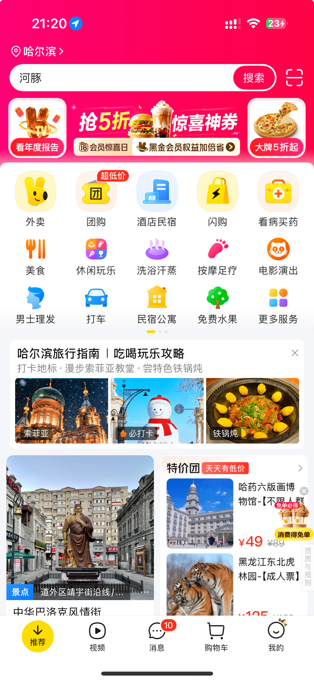

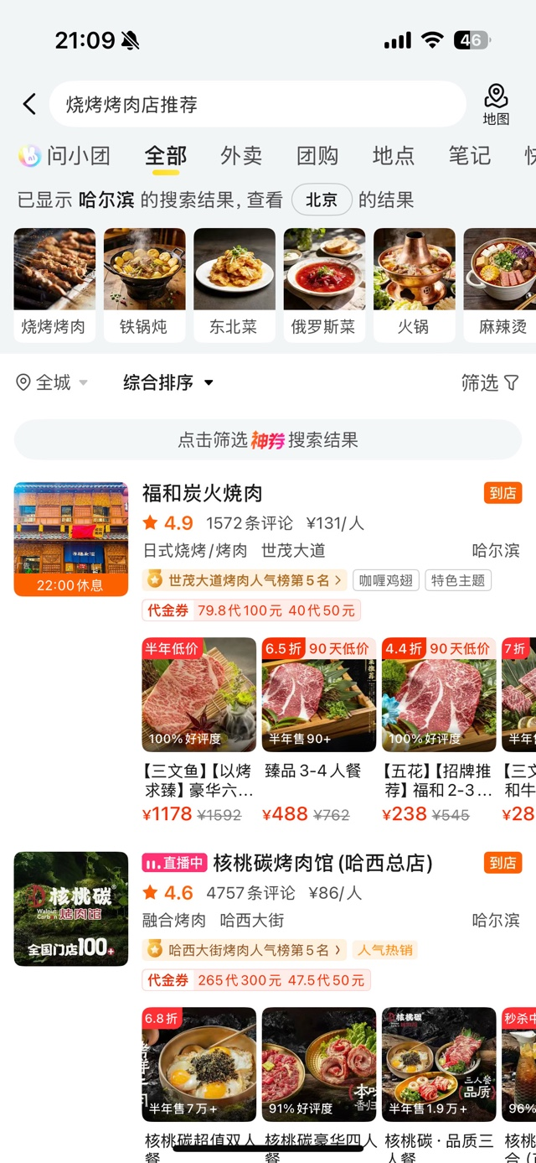
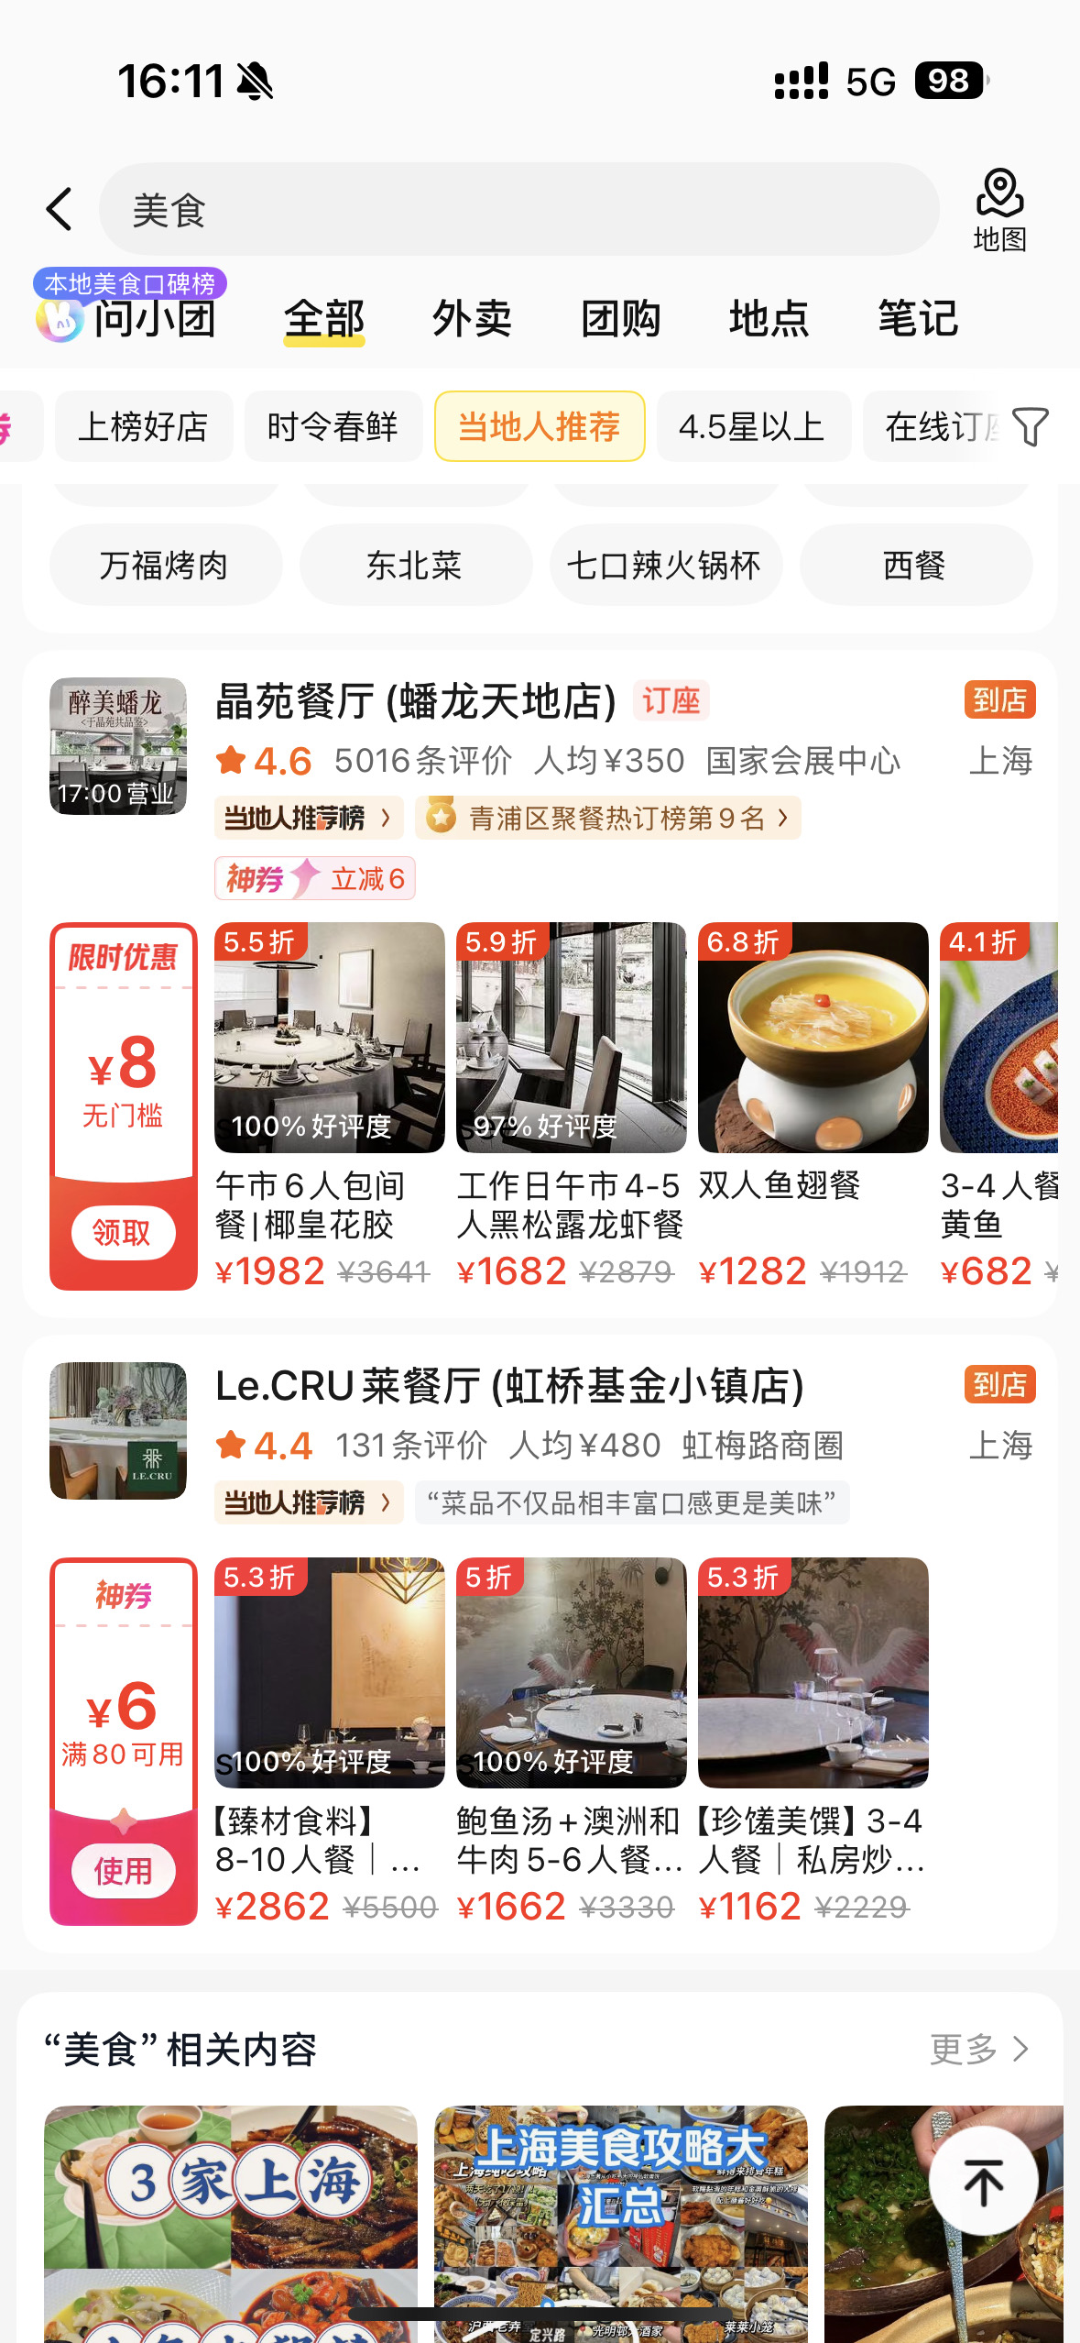
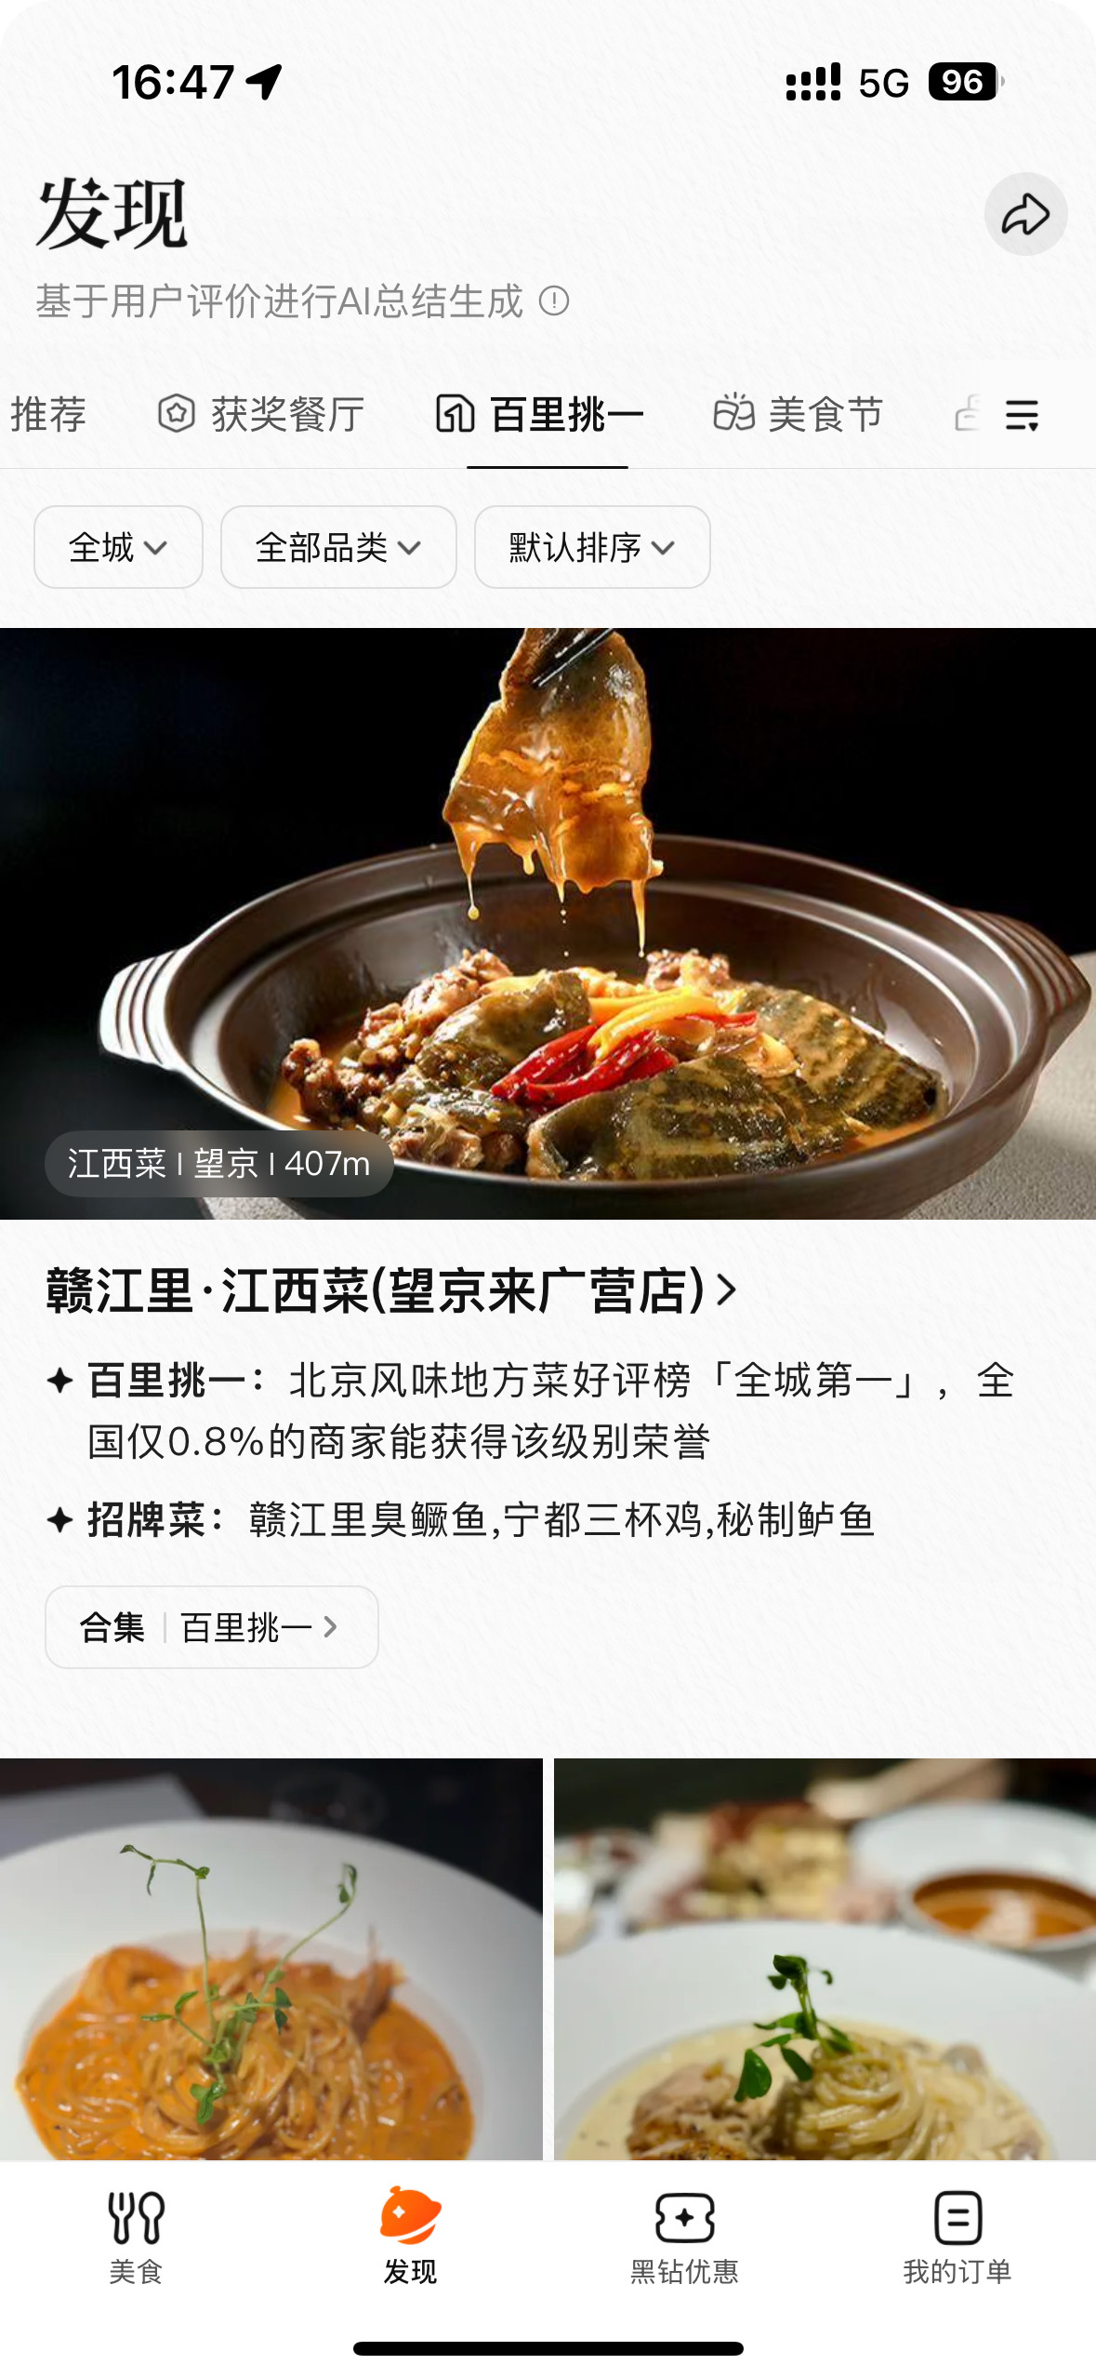

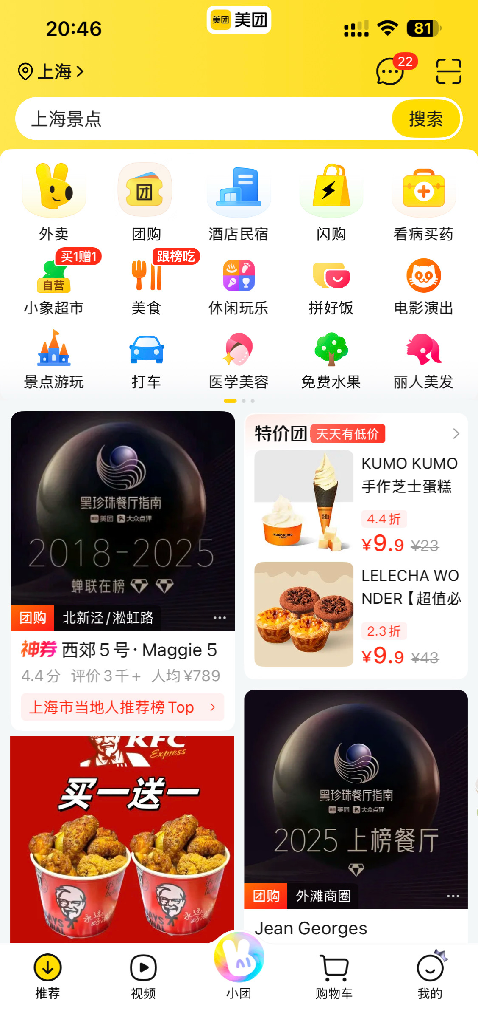
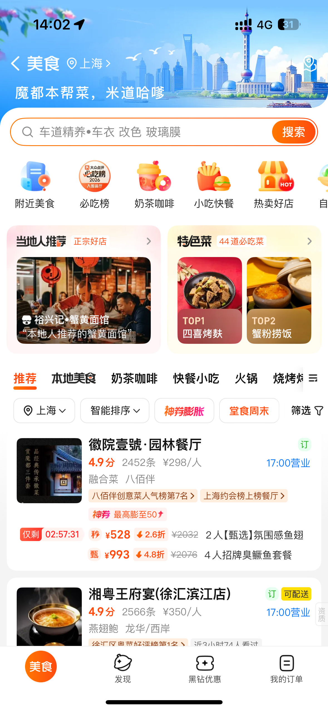
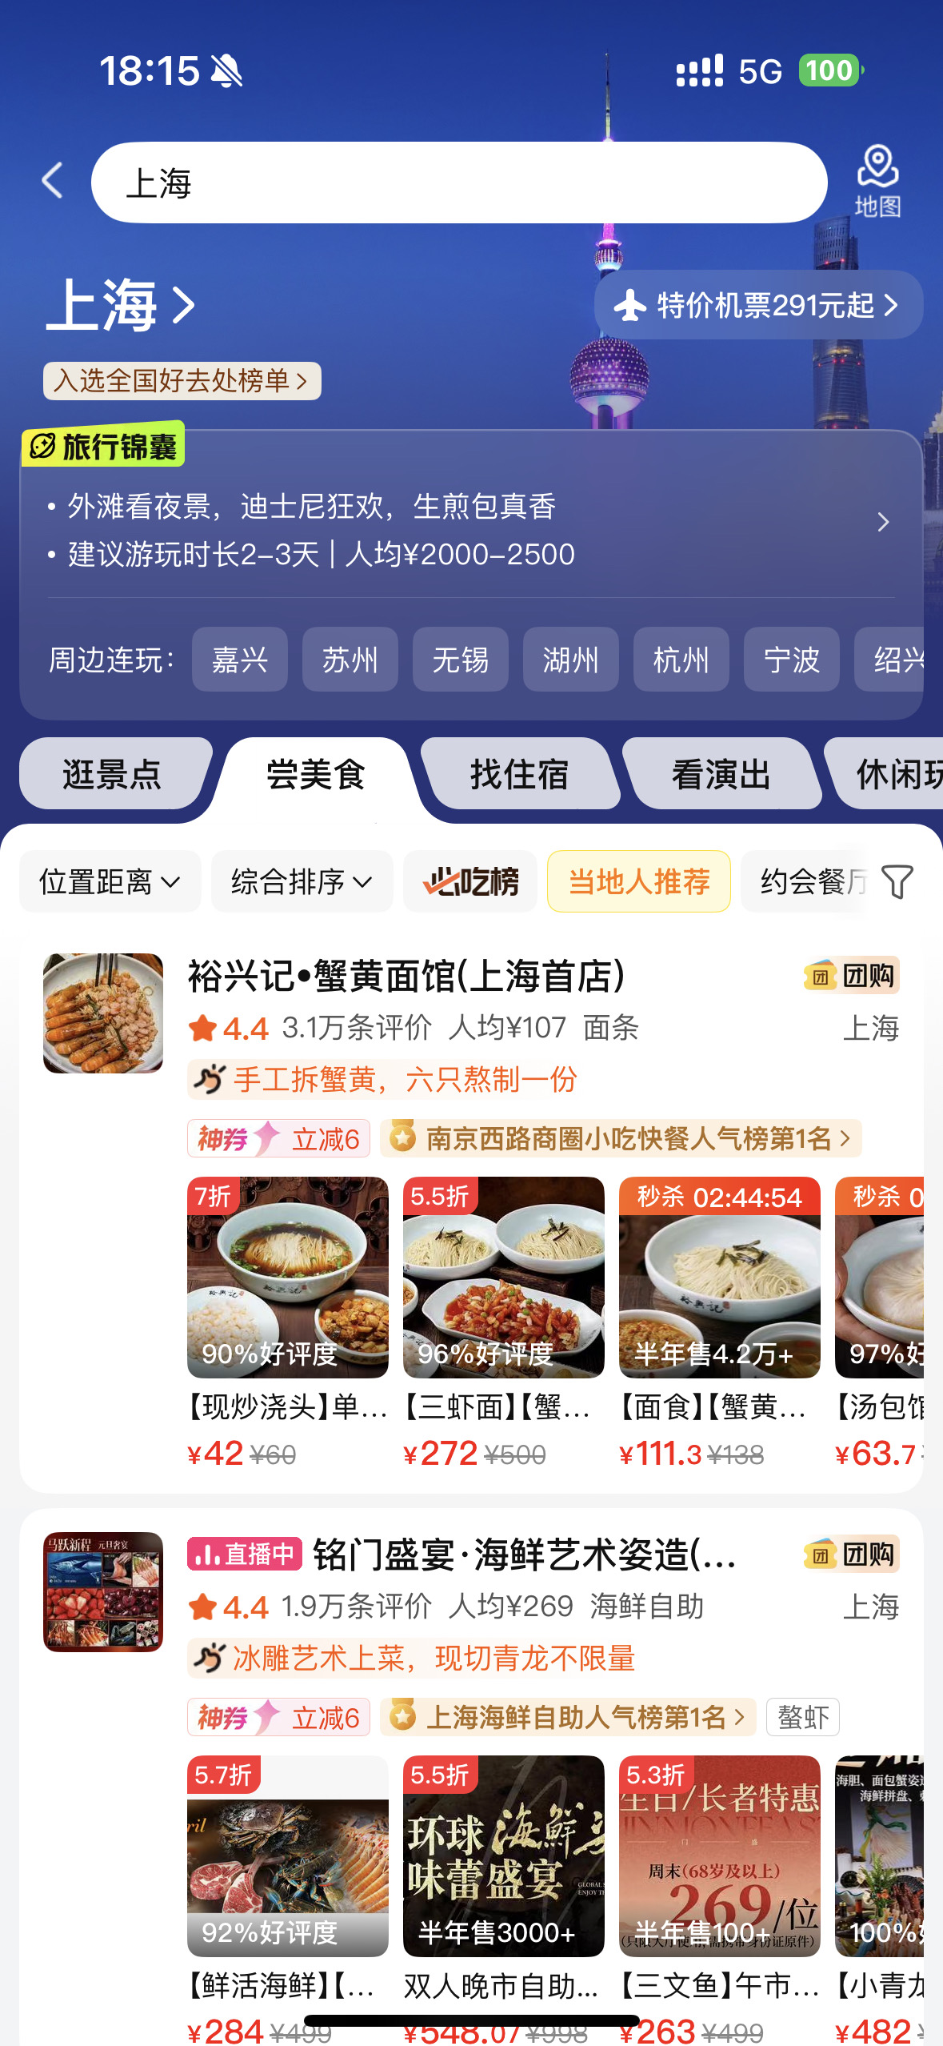
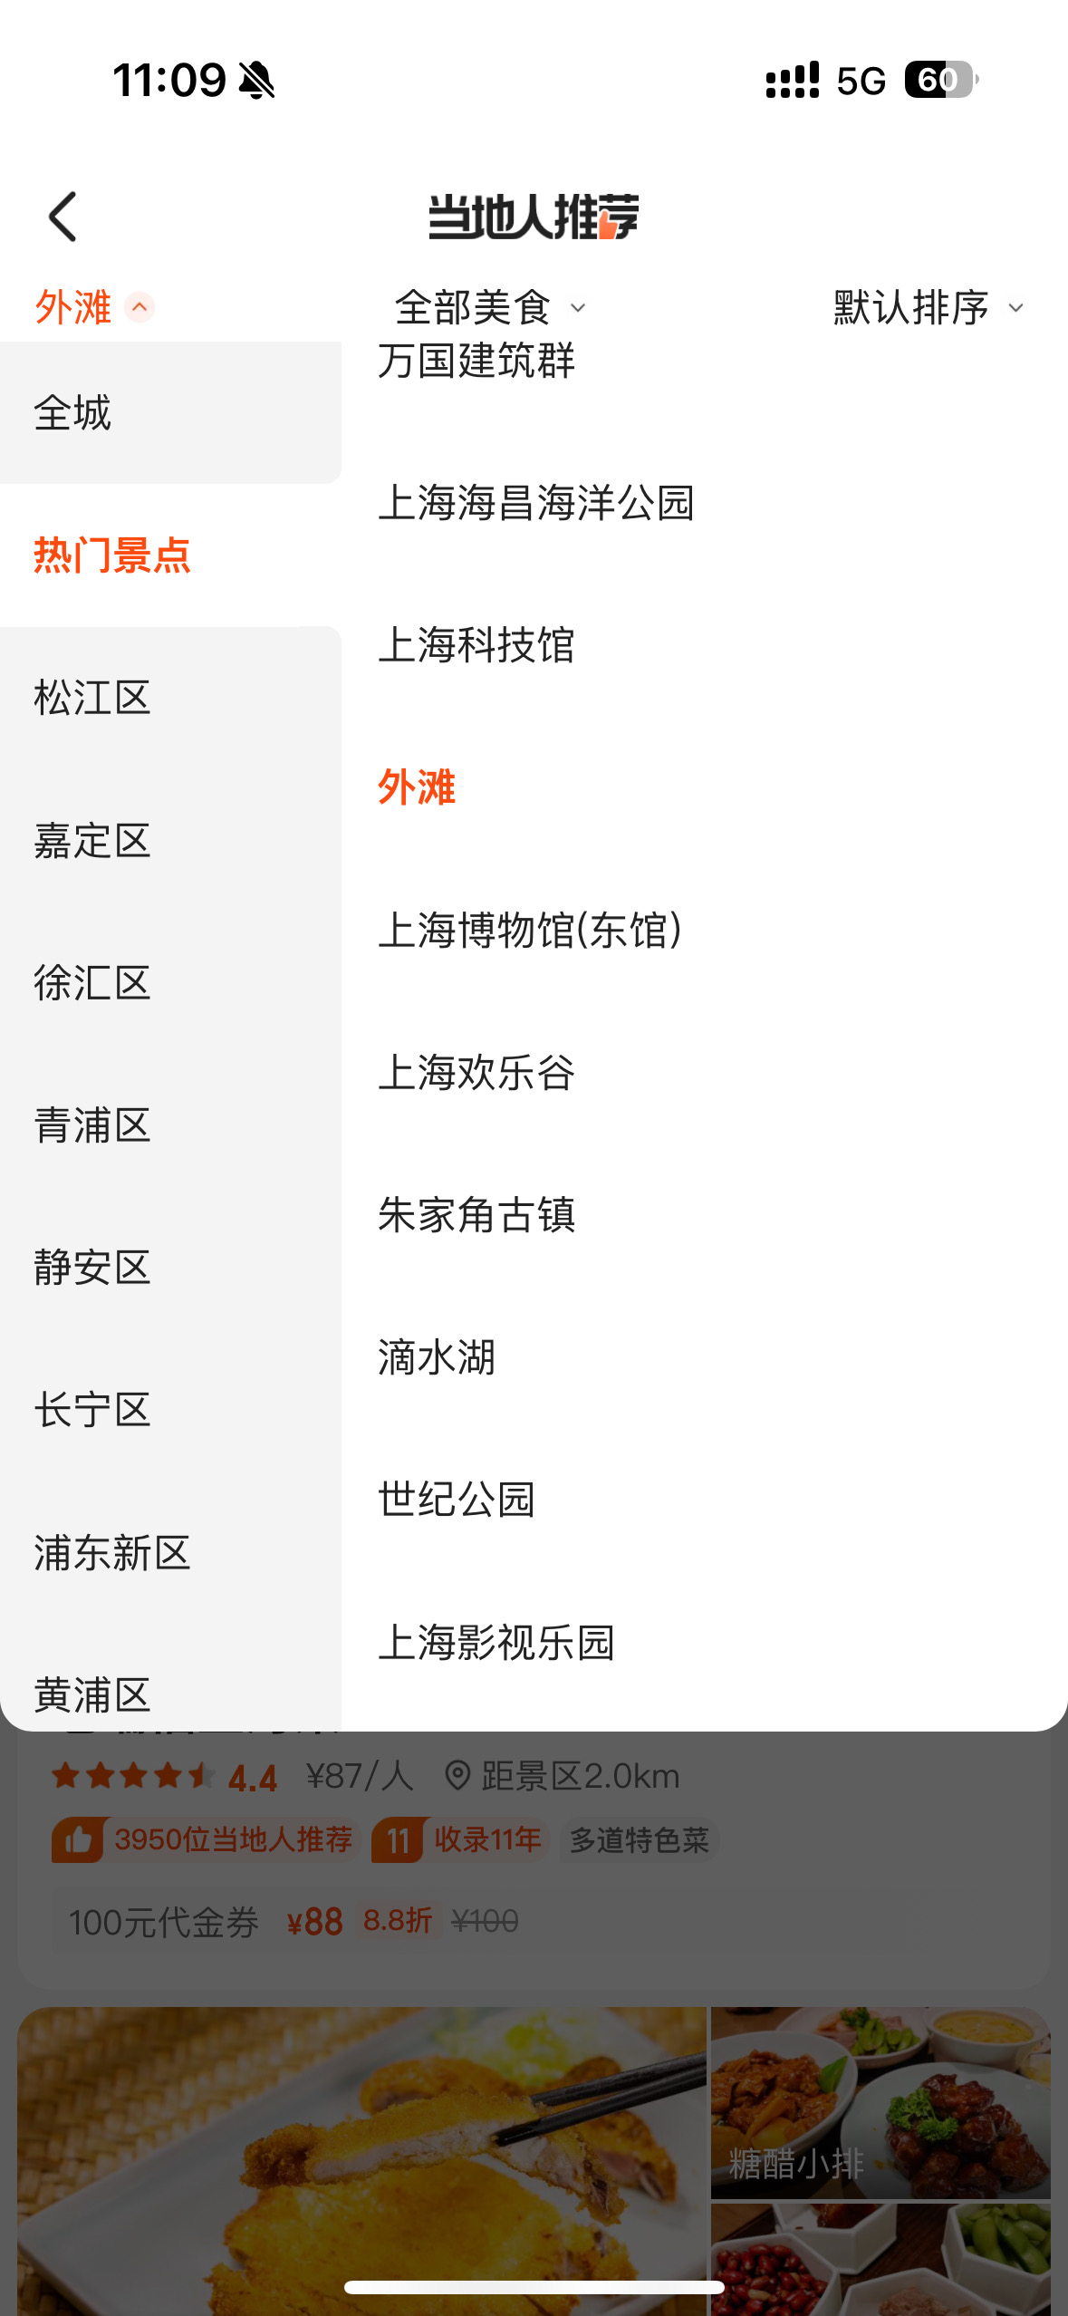
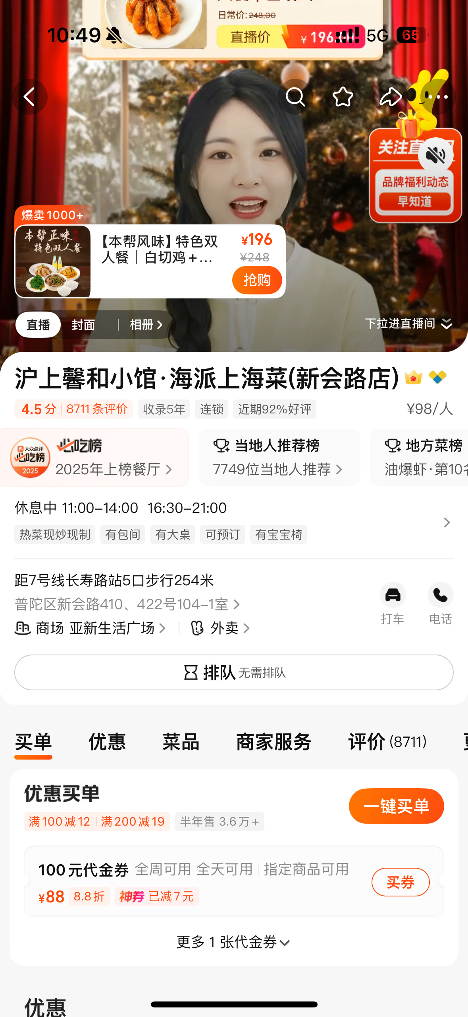

异地旅游用户动线（起心动念是不是放个下沉的那个，找个稳定城市，这个会上薅资源）
我建议有一个整体效果，这一页其实强调的是基于不同时空做差异化动线，效果好。所。以是不是在异地用户的xx显著高于平均，这种整体来一个放在最上面。这页和下一页看哪个先讲逻辑顺
起心动念
考虑决策
评估选择
直播&Push
美团首页
美食频道
大搜目的页
当地人推荐
POI页
①
①
用户
动线
②
②
③
① “必吃榜”强化榜单心智
②异地橱窗，推荐当地美食
①金刚CTR 4.8%（vs本地榜单+2.8pp）
②当地人和特色菜点击率3.2%
大搜目的地页，增加“必吃榜”“当地人推荐”快筛。
“必吃榜”快筛日均曝光UV2000+，点击率2.0%（vs其他快筛+1.0pp）
榜单新增8,000+个AOI热门景点筛选
节假日热门景点筛选项异地点击率达8.6% （vs本地+4.2pp），意向率25.3% （vs本地+13.2pp）
POI标签：黑珍珠必吃榜 > 异地榜 > 普通榜 > 内容类亮点
五一当地人推荐标签日均曝光133w，点击率0.8%；特色菜榜标签日均曝光99.9w，点击率1.6%
当地人推荐快筛CTR0.7%，高于大搜快筛基准值0.22pp
①定向推送当地特色榜单
②城市直播提高榜单知名度
①Push日均曝光UV2.8w，点击率0.4%（vs业务均值+0.24pp）；
②直播榜单deal单场曝光UV6.7w，点击率2.1%
①“跟榜吃” 强化榜单心智
②结合用户偏好，叠加上榜标签，满足发现探索需求
①金刚CTR 4.8%
（vs通投+0.9pp）
②榜单标签CTCVR 3.2%
当地人推荐不是说没上？跟榜吃还有么？
合作首页旅游版，强化当地特色美食，并通过图筛承接用户需求。针对搜索结果进行上榜门店的大搜提权。
①铁锅炖和烧烤烤肉坑位日均曝光1142，点击率分别为2.7%和1.6%，在各坑位中属于中高水平。②大搜提权下，上榜商户曝光UV，较对照组+4.6%
策略
效果
①根据定位城市推送当地特色榜单。为节假日旅游用户提供值得信赖的选择;②联动城市直播，主播口播宣传+榜单供给露出
①Push日均曝光UV2.8w，点击率0.4%（vs业务均值+0.24pp）；②单场直播榜单deal曝光UV6.7w，点击率2.1%
①结合营销通过“跟榜吃” 强化榜单心智
②结合用户偏好，叠加上榜标签，帮助异地用户做发现探索
①金刚CTR 4.8%（vs通投+0.9pp）
②榜单标签CTCVR 3.2%
必吃榜金刚 曝光UV189万
橱窗曝光UV148万
发现日均曝光2.5w，点击率0.3%
异地首页强化榜单心智，①榜单金刚位前置，春节期间曝光UV189万，CTR4.5%，带来榜单DAU8.9万，意向率46.3%，访购率1.65% ；②橱窗主推当地特色榜单，春节期间日均曝光UV148万，点击率3.2%，带来榜单DAU4.8万，意向率45.6%，访购率1.7%。
搜索目的地页：“必吃榜”“当地人推荐”快筛帮助决策，“上海”搜索1200+
亮点标签加强背书，五一期间整体榜单标签日均曝光UV 2201万，CTR1.8%，带来榜单DAU40.3万，意向率36.7%，访购率0.68%
曝光31w
曝光9.8w
特色菜 362-448城
当地人推荐 660城-670城
点击方面：
点击率：春节期间点击率总体日均6.5%，其中异地8.6%，本地4.4%，异地较本地高出4.2pp；
绝对值：春节期间aoi点击总体日均1525，其中异地2323，本地753
意向方面：
意向率：春节期间意向率总体日均18.7%，其中异地25.3%，本地12.1%，异地较本地高出13.2pp；
绝对值：春节期间aoi意向总体日均332，其中异地585，本地89
Push 2.8w
直播曝光 1w
宜宾当地人推荐直播宣传，榜单链接曝光UV1w，点击率3.4%；榜单deal曝光UV6.7w，点击2.07%。
美食金刚UV 500w，标签曝光483w
猜喜 100w，引流10w
春节“跟榜吃”金刚位CTR 4.8%（vs元旦通投+0.9pp）
猜喜标签有效提升了业务及圈选供给整体的pvCTCVR 转化效率(首页pvCTCVR 显著正向+1%， 到餐首页pvCTCVR 显著正向+1.38%)
①结合营销通过“跟榜吃” 强化榜单心智
②结合用户偏好，叠加上榜标签，帮助异地用户做发现探索
①金刚CTR 4.8%（vs通投+0.9pp）
②榜单标签CTCVR 3.2%
6月
结合本异地用户LBS+个性化偏好，推荐上榜门店，并结合履约服务做推送
6月
面向榜单深度用户（高频使用），或潜在用户（常吃上榜门店/点评榜单用户），首页露出榜单入口

Slide 9
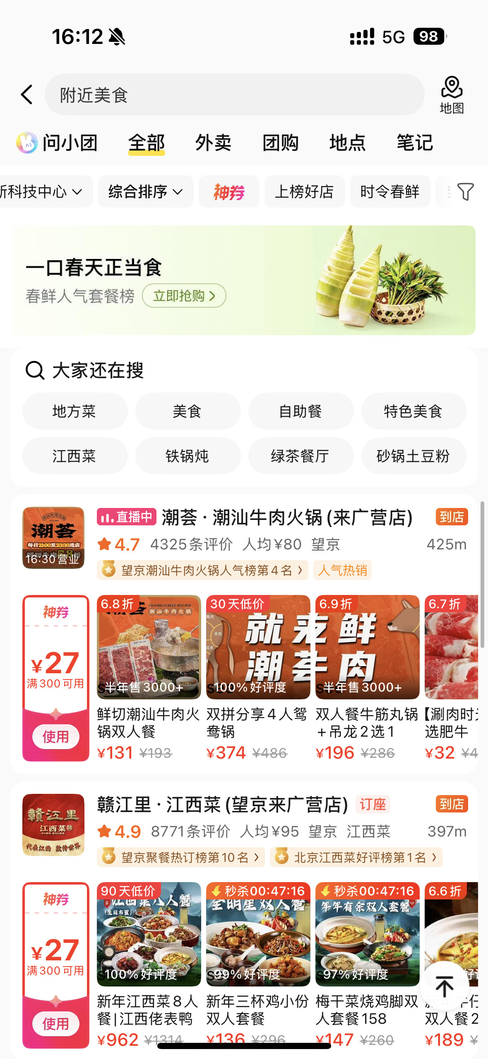
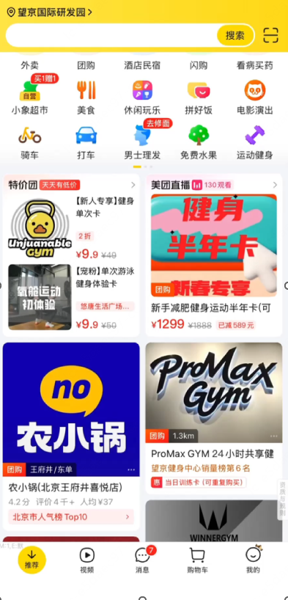
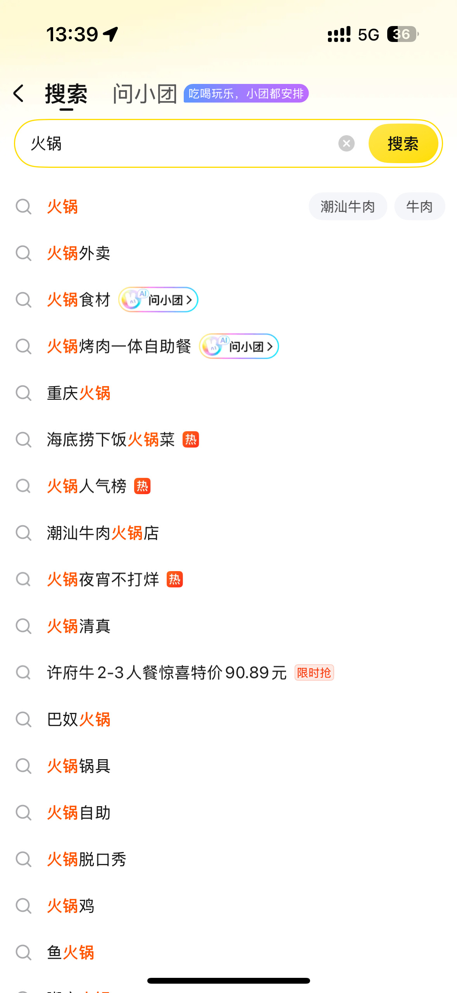
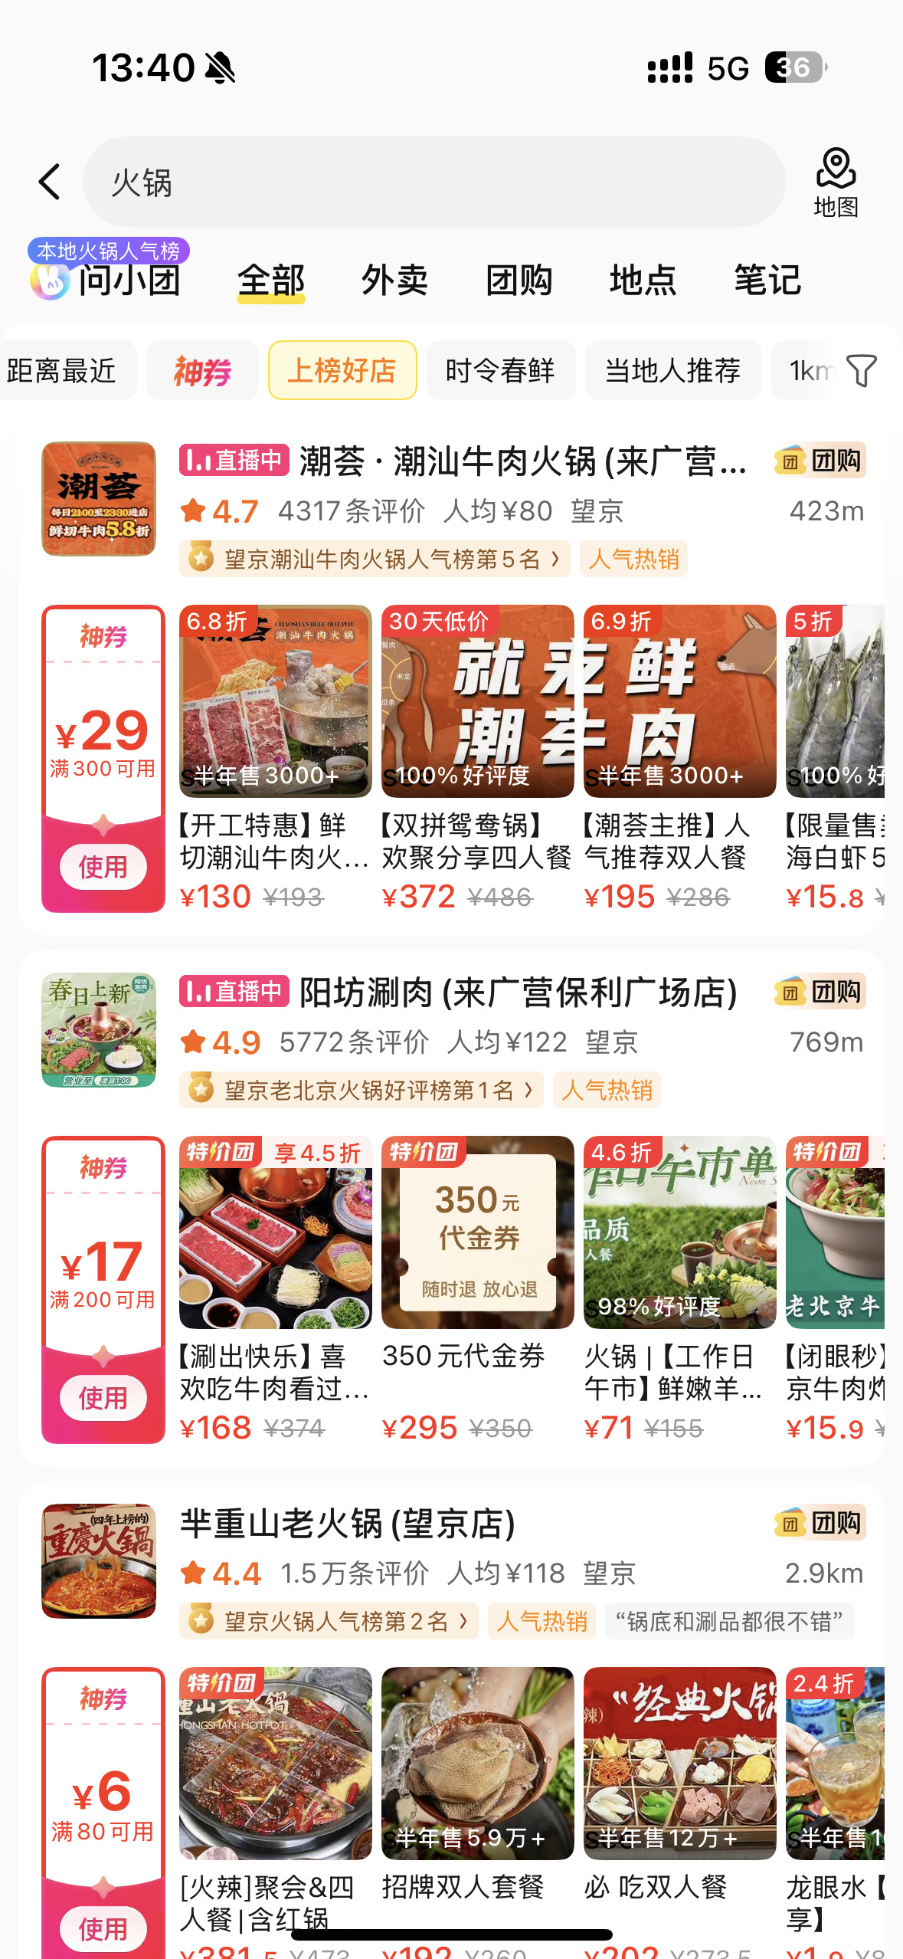
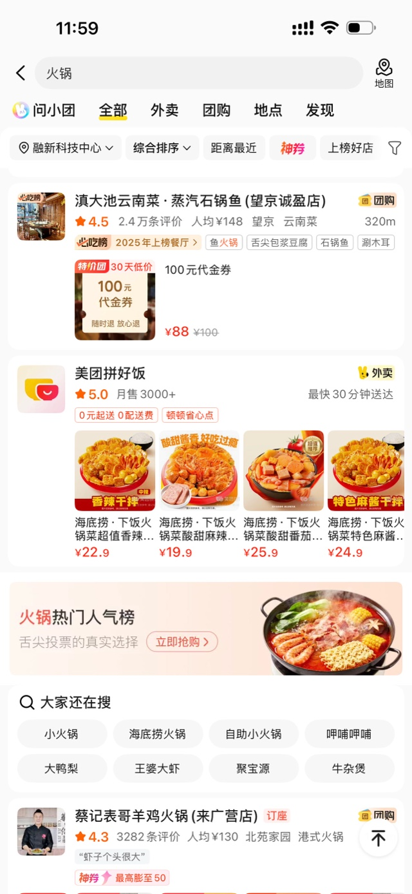
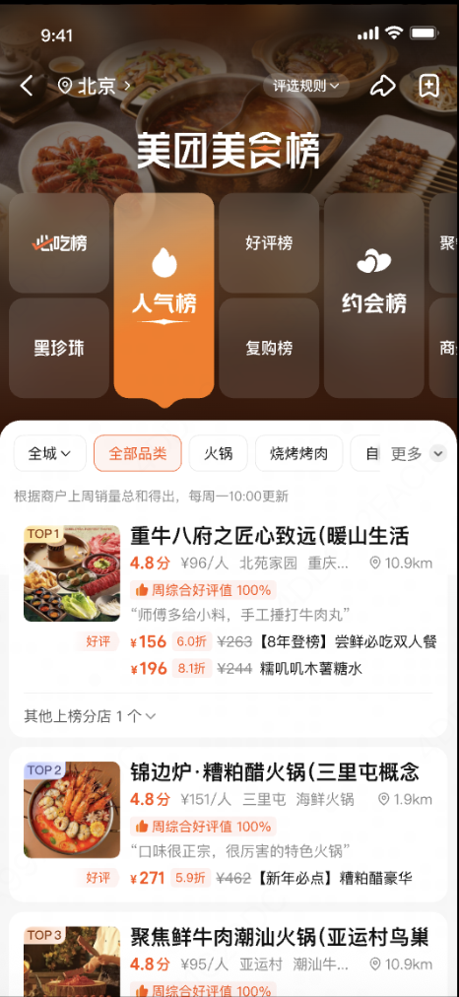
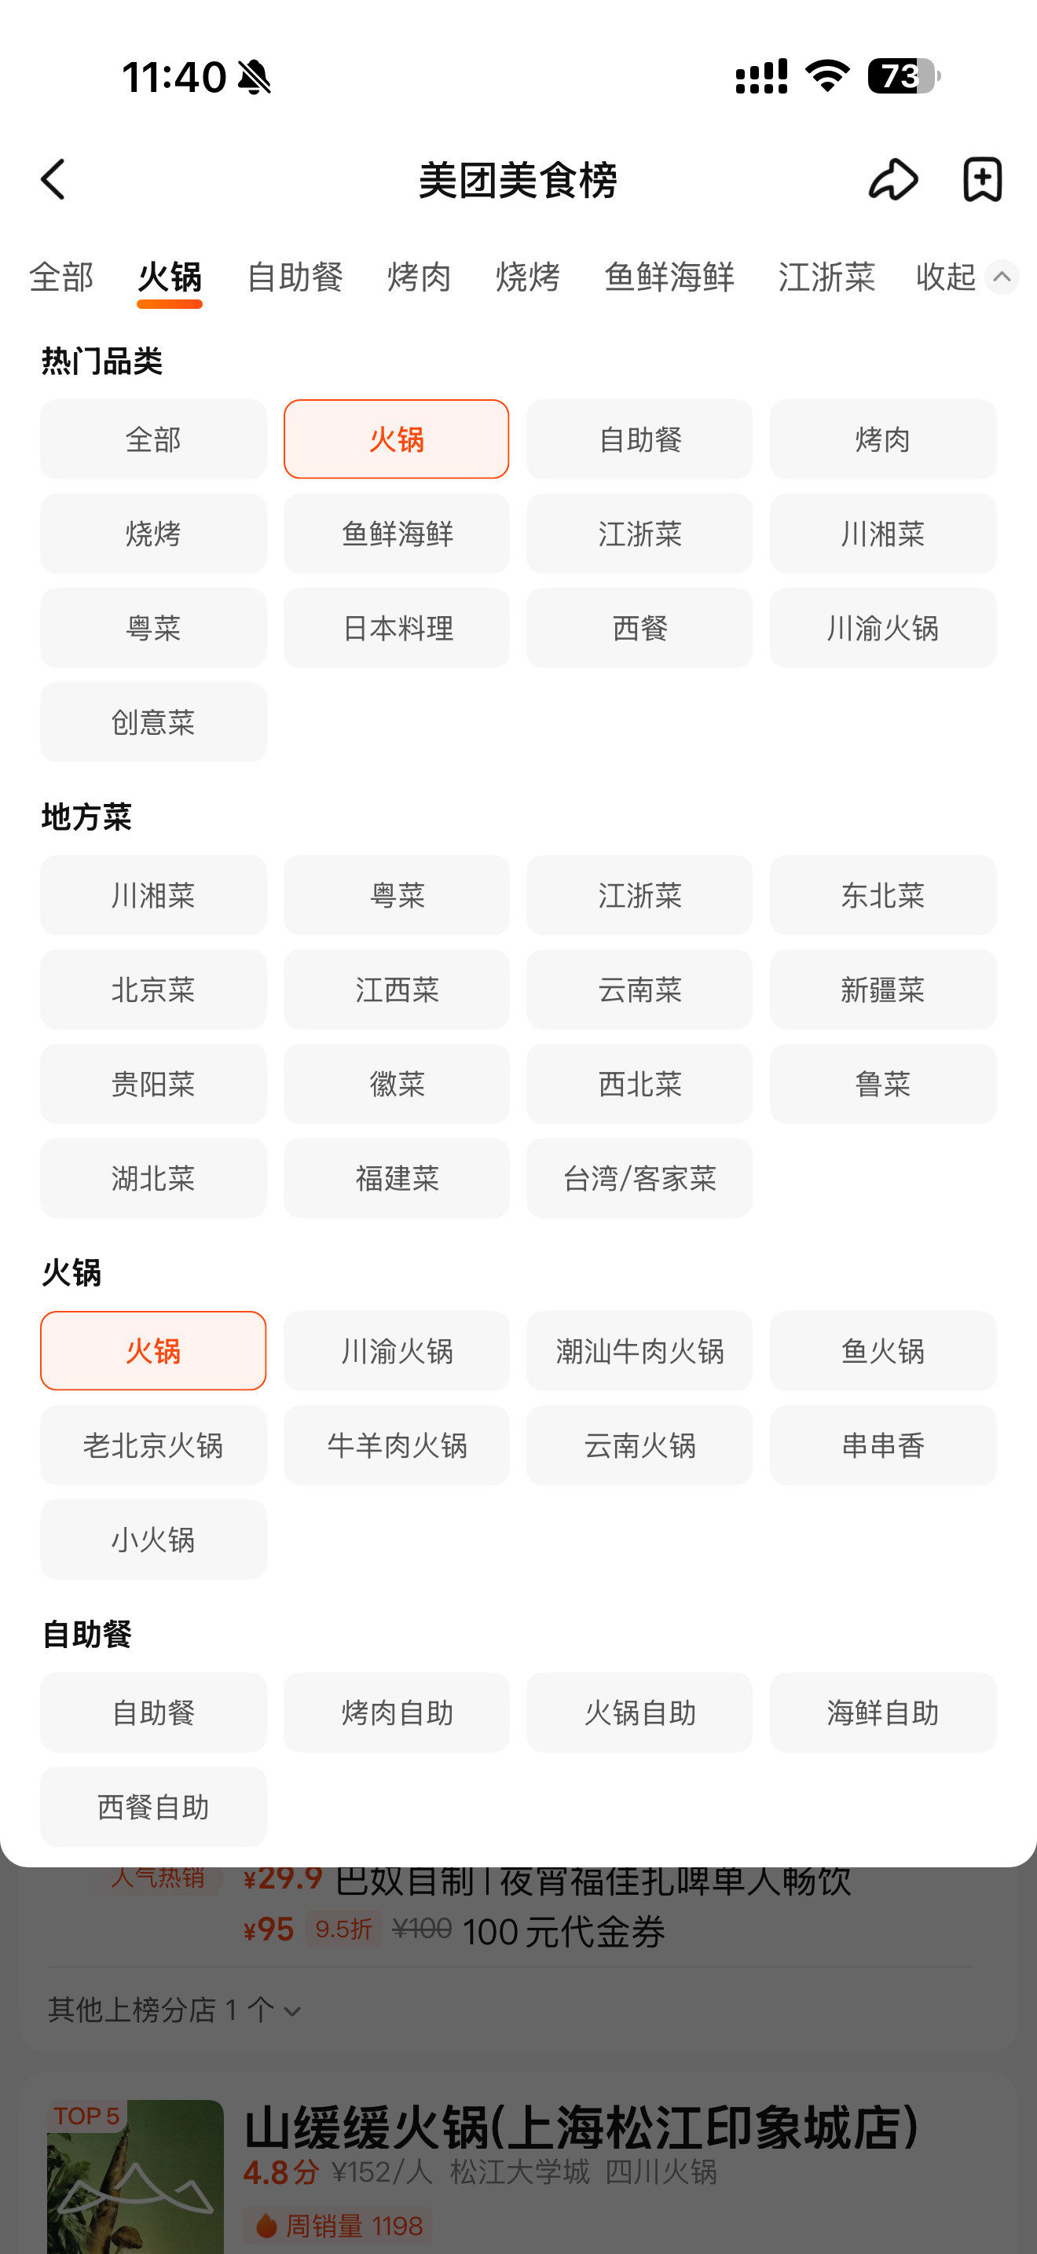
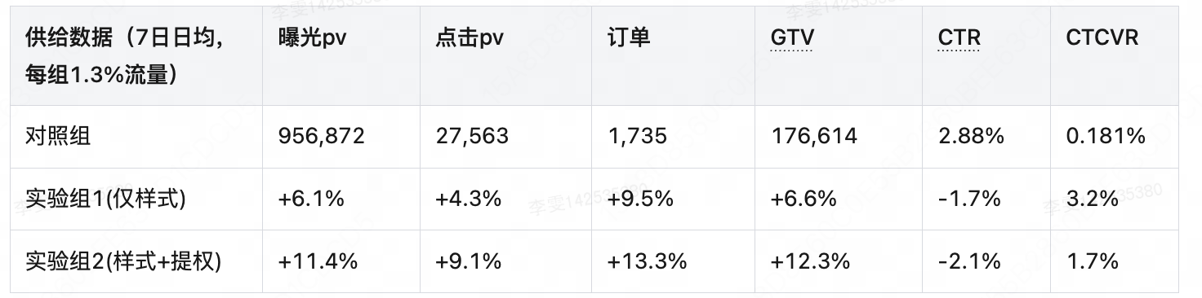
日常找店用户动线
这个是否有整体效果呢？比如找店决策用户，使用榜单满足率更高？转化率更高？
另外前面的一个结论是：逐渐优化时空x用户的动线配置，提升转化。所以可能要重点讲下接下来的主要动线动作
起心动念
考虑决策
评估选择
美团首页
搜索
搜索结果页
榜单集合页
用户
动线
策略
结合用户偏好，通过人气上榜好店，可以持续激发用户的就餐需求
曝光100w，带来榜单页DAU20万，榜单标签CTCVR 3.2%
投放共计1170个触发词（包含品类词、菜品词、场景词等）
曝光180w，带来榜单页DAU11万，点击率3.8%（vs其他投放+1.5pp），意向率：38.6%（vs其他投放+17.3pp）
在榜单可以承接的高搜低转TOP 200+query下增加“上榜好店”筛选帮助用户提升决策效率
曝光40w，点击率0.89%（vs基准值+0.39pp）
大搜结果页在下滑第六位用阿拉丁承接品类榜单
曝光31w，点击率0.8%，后向意向率37.4%
新版榜单页，强化榜单心智，目前放量50%
DAU22-35w，点击率77.9%（vs旧版+11.7pp），意向率：43.6%（vs旧版-3.6pp）
放开二三级74个品类成榜，支持更多的品类找店的需求承接
点击率6.9%（ vs增加前+1.2pp），意向率40.8%（vs增加前+4.8pp）
给与优质上榜门店以大搜流量扶持。
春节期间，当地人推荐及特色菜扶持门店较对照组曝光UV提升30.9%，意向UV提升34.9%，支付UV提升16.6%
效果
PVCTCVR= 订单/曝光pv，也就是CTR*CVR
曝光100w
猜喜榜单标签，清明期间带来榜单页DAU20万，榜单意向率64.5%，访购率8.7%
曝光180w
大搜sug承接品类找店需求，带来榜单页DAU11万
曝光40w
200多个高搜低转
曝光31w
曝光100-120w
5月中
针对泛品类、泛场景搜索词，在原本已有的图筛结果中增加品类、场景榜单的承接
5月底
强化上榜标签，更明显但也更稀缺
5月初
针对不同城市*特色菜做产品化的Sug投放

Slide 10
增加旅游榜单
增加数据效果
下沉情况
AOI扩充
后续开放榜与政府联名
承接用户场景决策-场景榜单的试点（是否有旅游、约会BC满足情况的数据、调研，更solid）
旅游
约会
亲子
特质
定位
当地人推荐榜：基于当地用户真实消费、评价，筛选出由当地特色且好吃的餐厅。
特色菜榜：目的地城市下利旧传承的菜品，以及菜品下最有人气的商家。
烟火榜：精选全城最具烟火气的市井小店，在满足现炒有锅气、口味地道、价格合理的门店中优中选优。
约会榜：精选全城最适合约会的品质餐厅，综合环境氛围、服务体验、菜品品质等多维度优中选优，为用户提供浪漫且不踩雷的决策参考。
亲子榜：精选全城品质亲子餐厅，综合特色体验、服务设施、主题场景等多维度优中选优，满足家长带孩子吃玩的一站式需求。
用户
结构
以异地旅游用户为主，高频餐饮消费决策，性别分布均衡。选店决策依赖本地人背书、追求地方特色体验，希望能挖掘城市的宝藏餐厅。
一二线及新一线城市的年轻情侣、女性和部分闺蜜/朋友群体，注重用餐仪式感和社交体验。
一线及新一线城市的30-40岁的家长，消费能力中等偏高，女性决策导向，注重吃玩一体、安全和营业搭配的儿童餐。
供给
特征
100元以内
地方菜/小吃快餐
80-150元
西餐/融合菜/日料
50-150元
西餐/地方菜/自助
这个know-how准确么？
价格带
核心品类
价格带
价格带
价格带
价格带
当地人推荐：客单价相对更高、正餐为主,品类分布更均衡；特色菜：小吃快餐比例更高。烟火榜：独立小店，多位于居民区、老城区附近
·连锁品牌集中度高
·多位于核心商圈、城市地标附近
·有一定的品牌集中度
·多位于大型商场，配套设施服务齐全
当前
进展
·当地人推荐扩城至674；特色菜扩城至524，新增菜品至4119。
·五一期间日均曝光UV万（YoY+18.8%）,意向率日均44.6%；
·5月14日上线10个试点城市
·榜单页日均曝光UV1,435，意向率30.9%
·5月18日已覆盖SAB级35个城
·520榜单曝光UV达3万，意向率41.2%，榜单决策UV4.6万，为上榜门店贡献4.7%流量。
·完成亲子用户需求调研、供给分析
未来
计划
·建立美团侧挖掘流程，进一步提升低线城市的供给覆盖/规模，联动下沉完成暑假旅游城市用户需求承接
·成榜策略迭代，聚焦小店
·联动餐饮生态，推进点亮“烟火小店”计划
·基于520数据分析，优化成榜策略
·榜单页强化预约、套餐等交履表达
·加强商家宣导，铺设荣誉物料
·预计6月下旬上线，覆盖SAB级城市，承接暑假亲子找店需求。
美食寻味榜：开放性榜单，建设权威榜单、明星打卡、美食影综等为主题的多元化榜单内容生态。同时联动地方政府、媒体评选打造美食榜单IP，为用户提供兼具公信力与故事感的就餐决策参考。预计6月初实现建设开放榜挖掘→映射→规则排序→上线一体化AI链路。
上榜商户：“不清楚上榜了，但是这个榜单挺适合我们这儿的，可以给我们传个榜单物料放在门口；

Slide 11
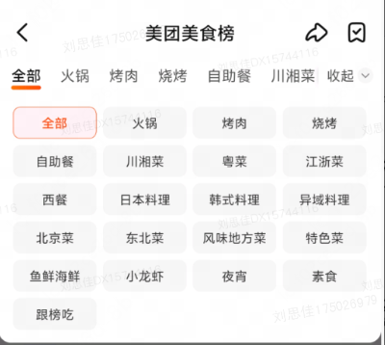
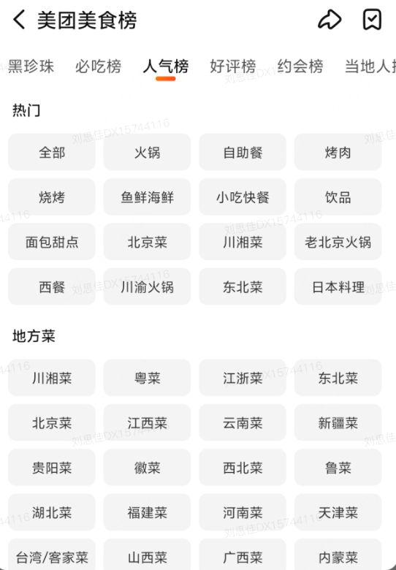
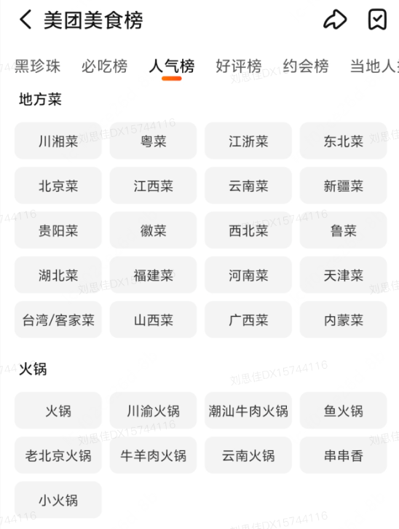
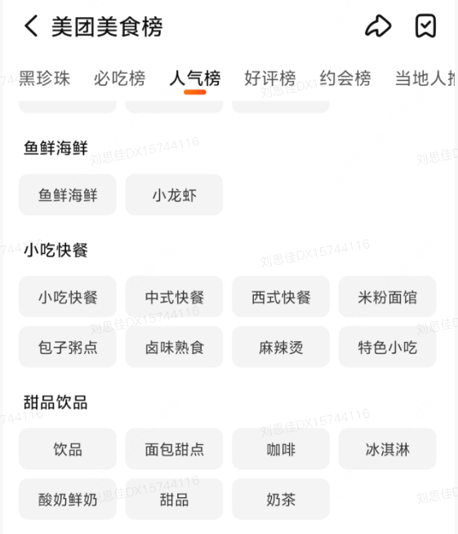
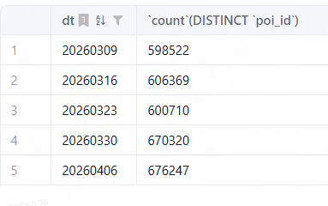
基于需求机会（品类x区域），我们扩了品类/区域，对BC的影响，进一步计划（如「需求」品类、）
承接用户品类决策：指数榜-品类扩充
目的使美团榜单更好的满足用户找店决策需求，对榜单类目进行精细化扩充，为商户开辟差异化赛道、提升公信力的同时，增加曝光转化渠道，牵引更多优质商户丰富线上供给。
单位：亿
品类扩充前
品类扩充后
①品类扩充35个（39→74），后向意向率提升+4.8pp（36% →40.8%），用户需求承接更加精准。有需求进线承接的数据么？
②榜单赛道拓宽有力牵引商家供给，新上榜商户实付gtv平均一家店周度提升约370元（834元→1211元），poi意向uv提升约20（101 →121 ）
③上榜机会扩容驱动商家曝光转化
由于品类扩充新上榜的商户，对于上线套代买项目冲榜动作显著,对比之前，在线项目数增加约4万，动销项目数增加约5万
特意举小吃快餐，是因为?
用户需求的提升用数据提升
弱化后面的图
品类扩充前周期：316~329
品类扩充后周期：330~410
7日内浏览榜单引导交易在扩充类目后大幅提升，周期内实付GTV1,59亿，提升5600万
占比到餐大盘2.6%，提升1%
销售原声：
有用户原声么？
“会更方便消费者更有针对性的选择自己想尝试的品类，那对于商家来说，竞争也会显得更公平一些，像之前如果品类太大了，那其实你一个类目榜单下的门店，他的实际区别其实还是差蛮多的，所以我觉得这改变挺好的”---区域品牌客户部—福州三组
“目前下来没有收到商户什么意见和投诉，整体改动还是不错的~”---蜂窝-苏州二区
下一步计划
③榜单赛道拓宽有力牵引商家供给
① 细化城市 x 特色品类榜：依托城市维度的差异化品类需求洞察，持续扩充个性化榜单品类覆盖广度，提升榜单对本地化消费场景的精准适配能力。
② 识别需求缺口品类：基于用户搜索意图数据，系统性识别当前榜单尚未有效承接的品类需求缺口，以需求为导向持续迭代完善榜单品类体系。
③ 监测潜力赛道：紧跟餐饮行业热点趋势动态，重点关注新兴品类的孵化与成长路径，定期盘点高增速细分赛道，前瞻性布局潜力品类。
备例
②上榜机会扩容驱动商家曝光转化
_{注：榜单品类分析以人气榜为主进行分析}
上榜商户覆盖60万→67万，覆盖增加约7万家，（正餐商户增加约1万，轻快餐增加约6万）
接下来会根据大搜的用户高需品类*城市继续扩充品类榜单
（其中低于8折项目3.5万）
品类扩充自助餐数据：
品类模块点击率从8.1%→11%，提升2.9PP
自助餐新增上榜商户数1619家，（新上榜：扩充品类前三周未上榜，扩充后两周上榜）
店均实付GTV提升3588元（3284→6872）,环比提升109%
poi意向uv提升109元（1517→1625），环比提升7%
在线项目数增加1762（8932→10693），环比提升20%
动销项目数增加2055（4038→6092）,环比提升51%
（其中低于八折项目增加1710，从3282→4992）,环比提升52%

Slide 12
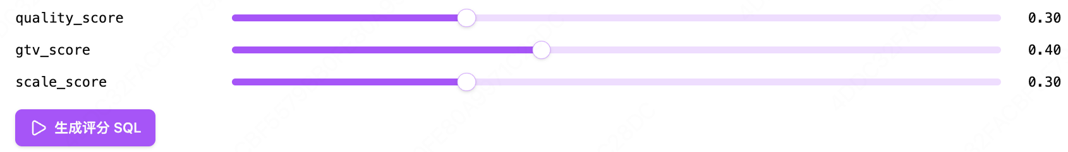
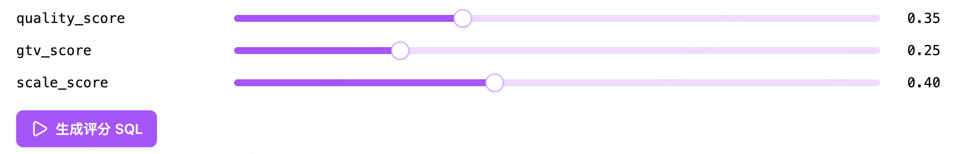
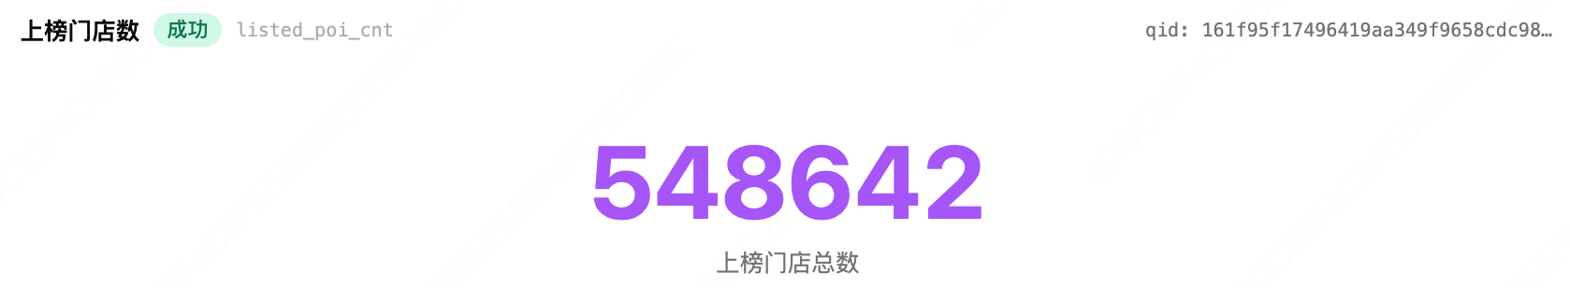
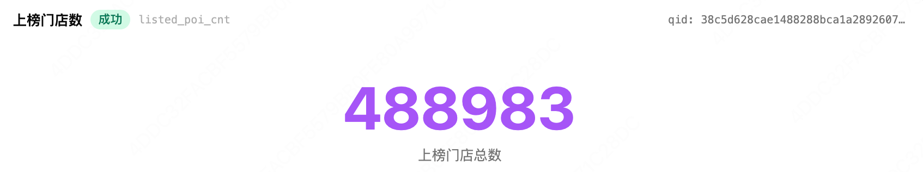
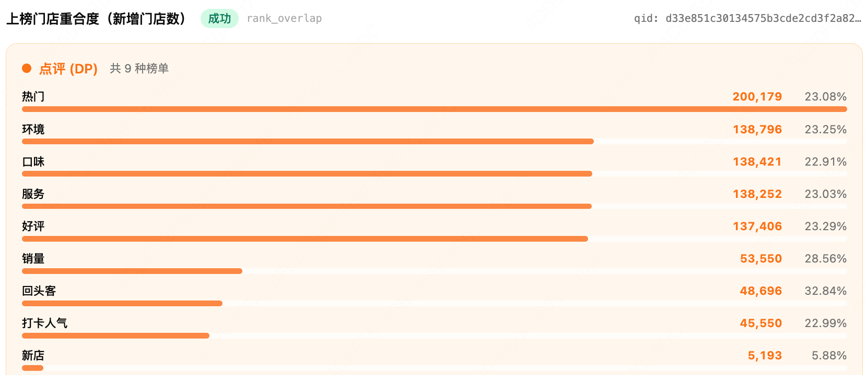
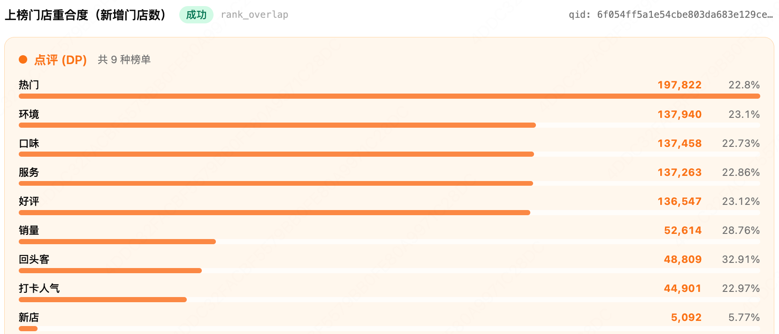
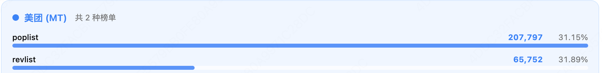
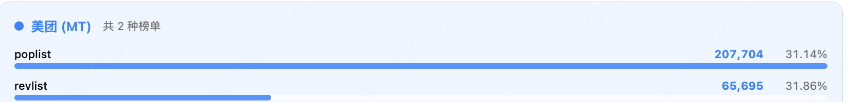
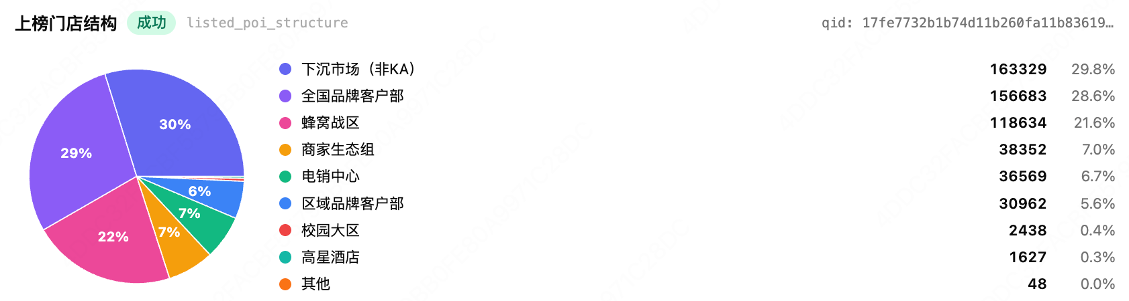
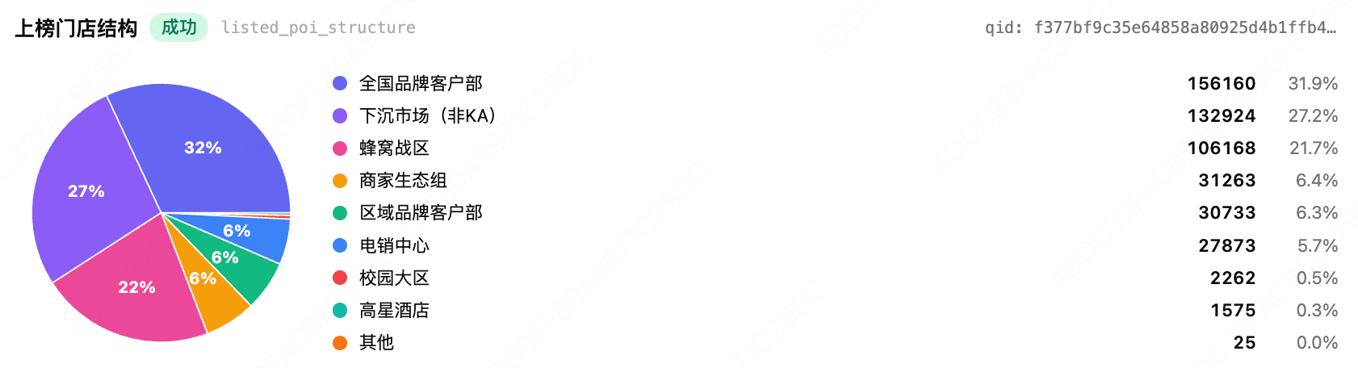
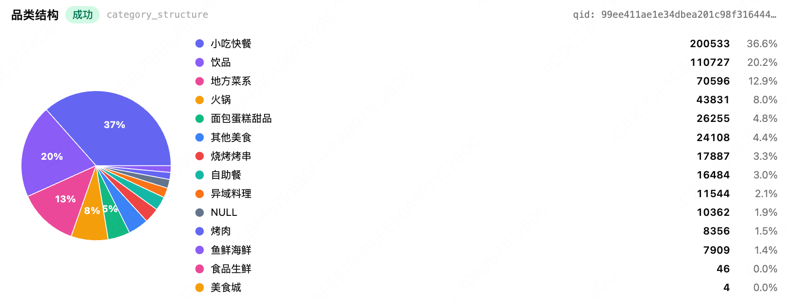

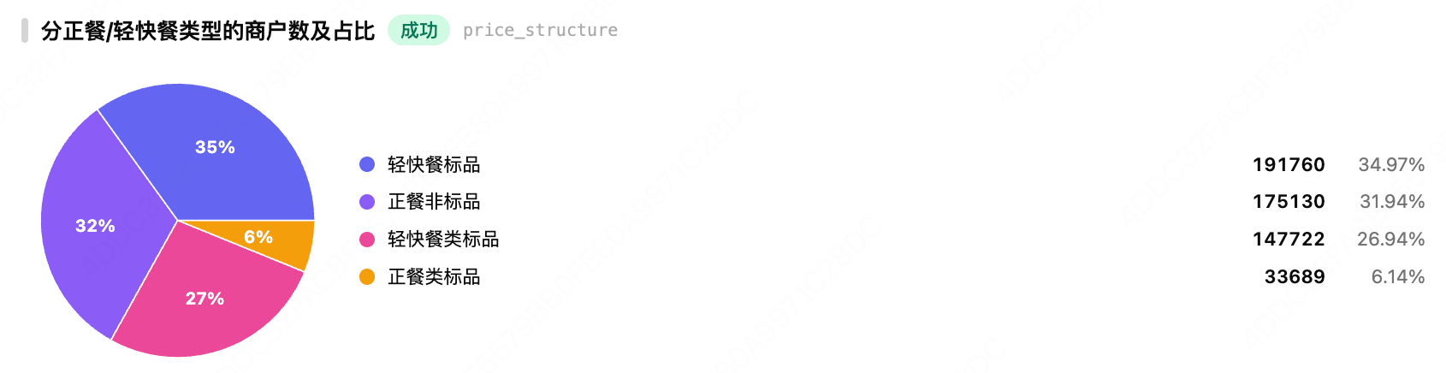
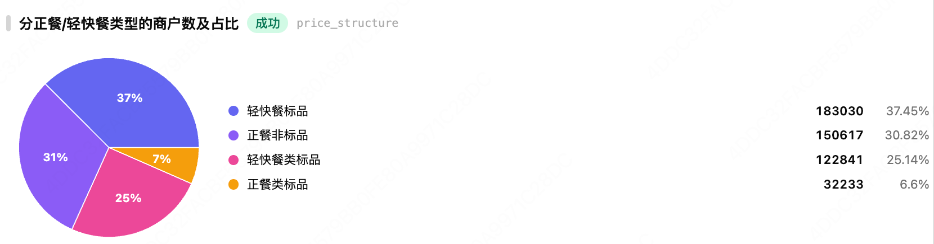
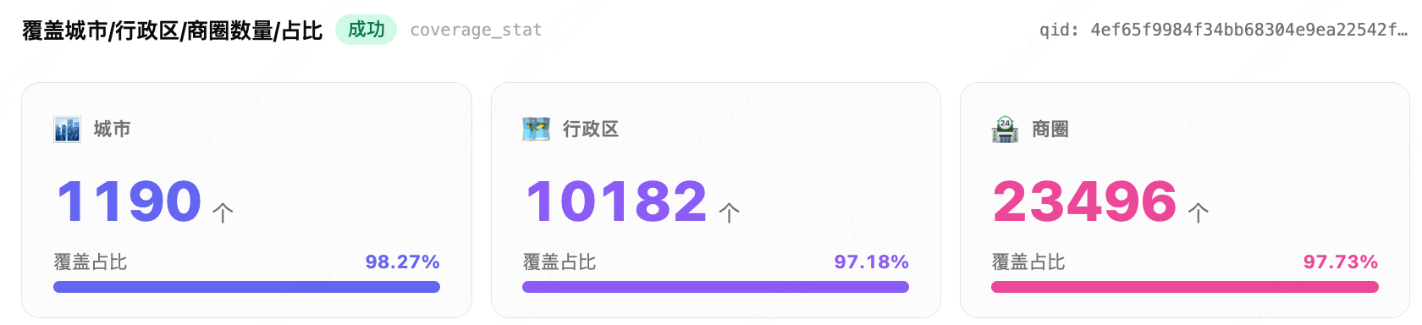

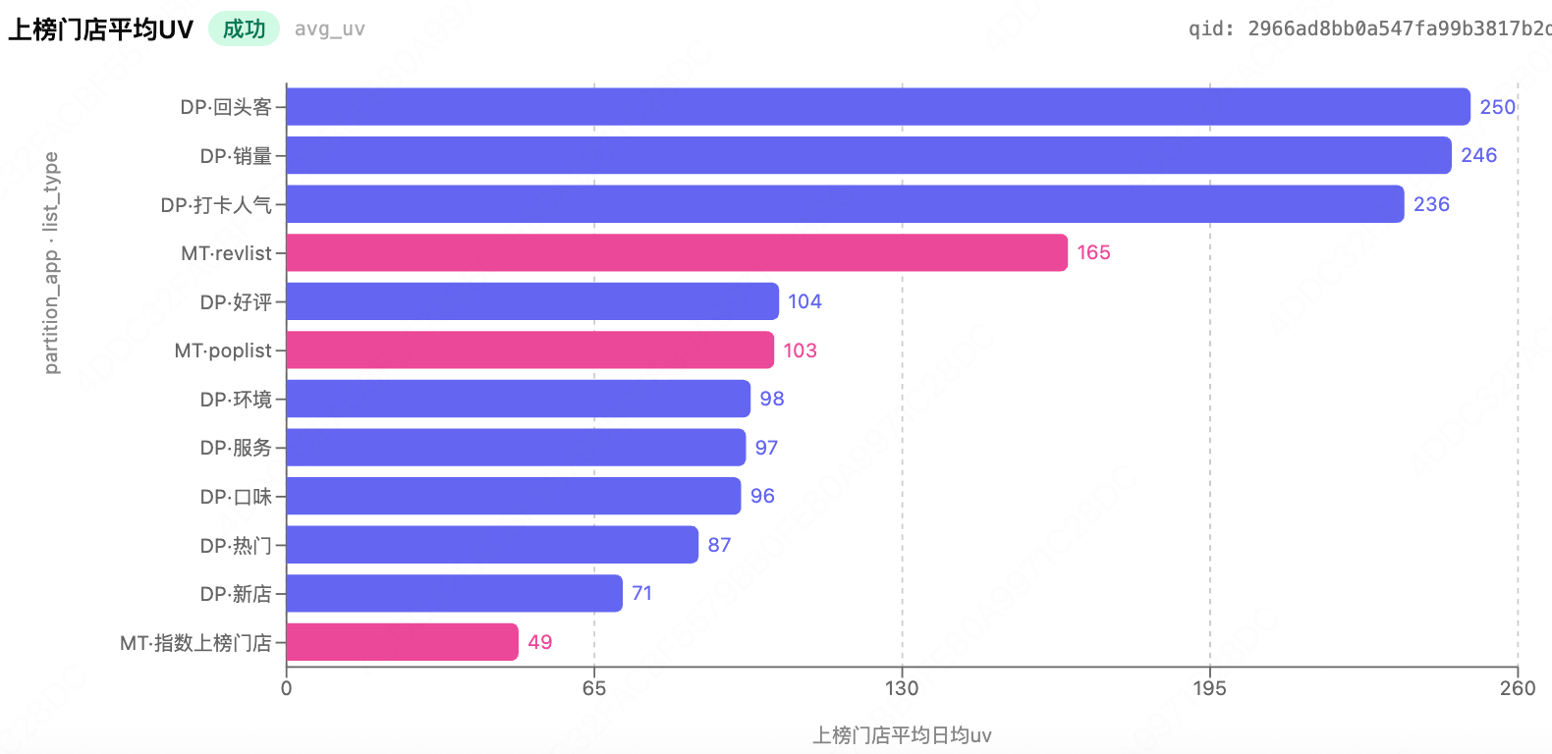
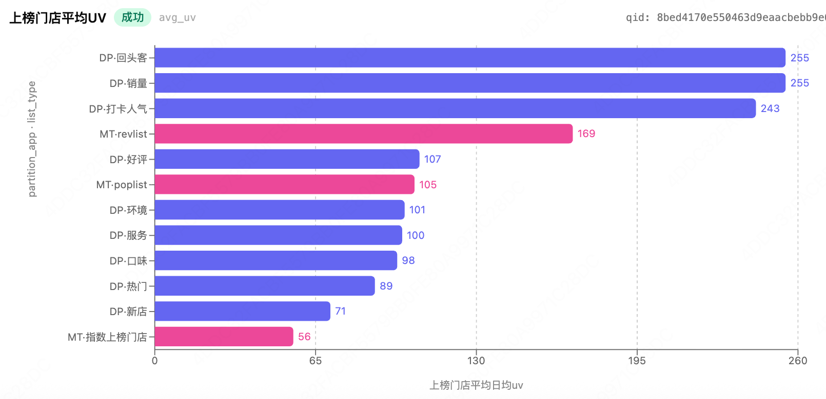
兼顾下可读性
权重方案一：重指数(GTV)
权重方案二：重发现
权重方案二：折中
回头客质量_{（复购率、距离、深度）}
回头客GTV
回头客规模

Slide 13
美团指数榜定位结构及AI智能化建设（先pend，等前面chuachua合并后一起看）
目标
为不同城市地区的用户提供丰富便捷的全品类榜单筛选决策
对比维度 | 人气榜 | 好评榜 | 回头客榜（新）
核心数据逻辑 | 上周核销量总和 | 星级 + 好评数综合值 | 复购规模+复购质量 +复购GTV
有利于哪类门店 | 大体量、高单量门店 | 运营能力强、有较强认知的门店 | 本地高频、用户粘性强的门店
抗刷单能力 | 弱（核销量可刷） | 弱（好评可刷） | 较强（复购链条难，加权分相对综合，批量伪造有难度）
对中小好店挖掘程度 | 低 | 中 | 较高
用户决策参考价值 | 适合找热门流量店 | 适合找口碑好评店 | 跟着用户吃，适合找日常用户忠实认可的老店
数据统计周期 | 上上周日-上周六（7天） | 上上周日-上周六（7天） | 近90天滚动窗口
各指数榜数据及门店结构对比分析
一线原声反馈
指数榜中回头客榜较人气榜提升更多蜂窝好店，同时较好评榜保留更高覆盖率，辐射到更多行政区商圈
——“人气榜、好评榜评价维度太单一，感觉很不可信，人气榜销量高，可能是“做”出来的”；好评榜好评多，可能因为“送东西要好评”
——“人气榜上面遗漏很多那种不会经营数据的“本地老字号”，基本都是偏网红，排队多的门店”
 | 美团指数榜 |  |  |  | 点评指数榜
数据维度 | 人气榜 | 人气榜(引入GTV) | 好评榜 | 回头客榜 | 销量榜 | 回头客榜
总门店数 | 673,438 | 667,943 | 208,557 | 545,386 | 183,627 | 149,103
覆盖城市 | 1,183 | 1,182 | 1,100 | 1,178 | 820 | 620
覆盖行政区 | 5,872 | 5,870 | 3,530 | 5,340 | 1,197 | 968
覆盖商圈数 | 12,692 | 12,668 | 7,329 | 11,718 | 6,298 | 5,127
上榜门店日均UV | 108 | 109 | 175 | 124 | 261 | 264
上榜门店日均GTV(元) | 1,398 | 1,421 | 2,701 | 1,641 | 3,762 | 3,987
上榜门店日均订单量 | 14 | 15 | 22 | 16 | 28 | 32
上榜门店单均价(元) | 97 | 95 | 124 | 101 | 134 | 124
平均上榜门店美团星级 | 4.4 | 4.4 | 4.7 | 4.5 | 4.5 | 4.5
上榜门店分类/占比：
KA | 197,439/29% | 197,418/30% | 34,508/17% | 140,453/26% | 31,934/17% | 32,163/22%
CKA | 100,220/15% | 98,342/15% | 34,520/17% | 89,389/16% | 48,181/26% | 41,598/28%
蜂窝 | 245,310/36% | 241,835/36% | 94,344/45% | 213,102/40% | 87,720/48% | 64,983/44%
下沉 | 65,485/10% | 66,435/10% | 23,111/11% | 51,083/9% | 3,374/2% | 1,188/1%
其他 | 64,984/10% | 63,913/9% | 22,074/10% | 51,359/9% | 12,418/7% | 9,171/5%
用户原声
维度
对比
——“美团的人气榜如果想刷单、评价都能刷上去，我们干这一行的都知道，希望美团榜单能更看重数据真实性一些，做更多丰富的测算、检核，评选好榜单”
——“我们这个店主打“现炒”，新客不多，但老客占比差不多有60%，有些客人一周甚至能来3-5天，我们不是那种做流量营销的店，就想做好自己的小店”
商户原声
准备几组测试数据，看
Ka/cka、 蜂窝结构占比，sabc看
星级、门店卡控
解决不了太多
引入回头客榜
AI需求识别与关键判断
指数规则计算及调参
榜单模拟及价值评估
智能调试及修改
交付后端完成C端生成
·需求识别：根据运营对指数榜信息的回收，例如季节性品类需求、用户商户反馈需求等，通过AI读取输入，完成供给侧快速摸底并确认需求信号。
·关键输出判断：输出一份结构化的“需求判断分析”，包含：是否建议建榜、榜单类型、预估覆盖量级、核心风险点，作为后续步骤的输入依据
·核心指标：根据一阶段输出的榜单类型，AI从提前建设好的指标规则库中选定本次榜单适配指标，同时匹配最接近的基础模板。
·规则校准：对目标品类×区域的历史数据做相关性分析，检验各指标最终呈现合理性，例如在这一步完成贝叶斯平滑、最大最小归一化等细节权重处理。
·全量模拟跑榜：用当前规则对目标品类×区域的所有门店跑一遍评分，生成完整的模拟榜单（Top N），输出每家门店的得分明细和排名，可具象化看到榜单效果。
·价值预估：对比模拟榜单和历史上线过的同类榜单数据，自动评估本次榜单价值预估对照，例如回头客榜VS人气榜平均GTV、流量UV、评分、规模分布等。
·参数敏感性分析：针对模拟榜单及评估结果不满意，可调参调权，当权重从0.2提到0.5，榜单前10名变动情况，整体排名变化幅度约15%、逆序率、重叠率等。
·迭代版本管理及收敛：每次调参后，保存版本快照，形成完整的调试历史，当反复调参榜单变化越来越小，提示规则稳定，避免无意义过度调优，准备进入交付。
·自动发送配置平台：针对前序已确认完成的待上线版本榜单数据，自动发送至榜单配置平台，开始接口测试。
·测试用例生成：交付配置平台后，通过后续平台生成skill，生成测试用例，并进行上线结果验收。
AI指数榜应用建设

Slide 14
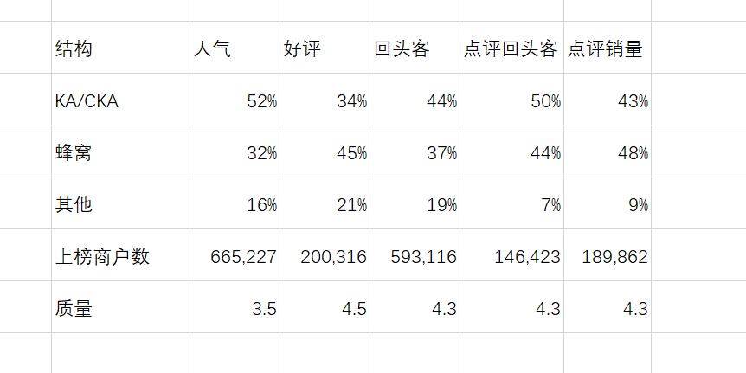
美团指数榜-回头客榜（先pend，等前面chuachua合并后一起看）
背景&价值
榜单规则&优势
上线计划
美团指数榜当前现状 VS 点评指数榜
美团指数榜现存问题：
①榜单指标单一 ②公信力弱 ③好店发掘不足
综合评分 =复购人数归一化×权重%+复购GTV归一化×权重%
*其中：复购人数=复购深度用户分层×不同权重比
阶段一：数据验证
4月中旬
指数榜 | 入选门槛 | 排序规则
人气榜 | 美团星级 ≥ 3 门店在线：门店在上一周榜单统计时间内处于营业中，未有停业歇业等行为 门店周核销量 ≥ 10 | 根据商户上周核销量总和进行排序
好评榜 | 美团星级 ≥ 4 门店在线：门店在上一周榜单统计时间内处于营业中，未有停业歇业等行为 门店评价数：30天内有字过审评论数，mt侧≥ 5条，存量评论双侧总和≥ 50条 | 根据商户上周星级及好评数量计算综合好评值进行排序
回头客榜（点评） | 星级≥3.5星，评价数≥50条（中高线） 有真实消费（团购/代金券/买单等任一） 近30天有新增评价 | 回头客指数主要依据商户在点评平台近30天的 回头客人数 和 回头客销售额 进行综合排序
完成规则制定，保证合理性，确认上榜门店质量
效果：相较人气榜更能挖掘出中小店（+6k家），相较好评上榜门店数量更多（+39w家），门店质量居中
阶段二：评审&宣导
4月底
指数榜 | 价值 | 局限性
人气榜 | 消费热度 | 易被大店垄断，中小店难上榜，易被刷单
好评榜 | 口碑满意度 | 主观性强，资产密度低
回头客榜 | 消费忠诚度 | -
与产研团队沟通完成内部评审
结构 | 人气榜 | 好评榜 | 回头客榜
ka/cka | 44% | 34% | 42%
蜂窝 | 36% | 45% | 40%
其他 | 20% | 21% | 18%
上榜商户数 | 673,438 | 208,557 | 545,386
门店质量 | 4.4 | 4.7 | 4.5
阶段三：城市试点
5月底
试点城市销售提前宣导，灰度上线，收集基础数据及反馈，持续调优
阶段四：全量扩城
6月中旬
·时间窗口：近90天滚动，覆盖多品类复购周期
·防假复购：以核销为准，同店内两笔核销订单间隔≥3小时
·双侧数据：美团+点评双平台数据融合计算
·交易范围：套代买、一键买单、智能点餐、在线点
·连锁降权：连锁品牌用户认知度高，榜单中对用户帮助较低
全国正式推广，接入榜单落地页，并列展示
规则说明
北京全城上榜商户名称 | 回头客榜 | 人气榜 | rank差
胡大饭馆 24h（簋街总店） | 1 | 4 | -3
小初色·海鲜火锅（公益西桥店） | 2 | 23 | -21
作作烧肉（中关村大融城店） | 3 | 无 | -
牛街清真满恒記（平安里西大街店） | 4 | 1 | 3
牛满福潮州鲜牛肉粿条（中关村大融城店） | 5 | 10 | -5
绥兴盛（큰집 설렁탕） | 6 | 34 | -28
宽板凳老灶火锅（沙河店） | 7 | 无 | -
九十九顶毡房（清河店） | 8 | 无 | -
滨寿司（北京中关村领展广场店） | 9 | 无 | -
鲜攸辣·重庆小面·川菜馆（酒仙桥店） | 10 | 无 | -
纯新上榜商户（北京举例） | 名次 | 所上榜单
丹江渔村（龙旗店） | 1 | 北京湖北菜
巴依老爷新疆美食（牡丹园店） | 1 | 北京新疆菜
PHO THE ONE福万越南餐厅（五棵松万达店） | 1 | 北京异域料理
杏花堂（北京中海大吉巷店） | 3 | 北京山西菜
麦家小馆鲜羊肉烧烤·西北名吃（龙玥城店） | 3 | 次渠烧烤烤串
排序逻辑
复购规模 · 复购粘性 · 复购价值
·规模：周期内达成核销2次以上的复购用户总规模
·粘性：周期内复购用户粘性分层：2次/3-5次/5次以上
·价值：周期内复购核销门店GTV总值
补充纯新上榜商户（全国12.5万），其中中小店（小连锁+蜂窝）占比62%，较人气榜提升8pp
未上榜任何榜单前3上了前三（北京正餐133个）
和点评的重合度 84.6%
自助餐案例：襄阳全城金滏山第一，烤禧第四，但如果看复购的话烤禧会更高
考虑到复购榜的出发点，是为用户挖掘老客爱吃的好店，而大连锁品牌门店本身具有品牌势能，已经存在用户心智，故我们对全国连锁超过200家的门店，做一定的降权、排序规则处理：
降权：根据复购榜综合分模型，针对上述连锁品牌门店在综合分基础上降权-50%；
排序：以城市、行政区、商圈维度×品类门店排序时，上述连锁品牌门店根据其最终综合分，在top5以后开始参与正常排序
实现效果：
中高线城市：供给本身较为充足，确保有足够多的非连锁小众复购数据优秀的店优先呈现在榜单上；
下沉城市：针对供给不太充足的地区，优先排列非连锁top5综合复购分门店后，品牌门店做后置补位
*注：全国连锁门店临界于200左右的品牌示例：萍姐火锅、煲仔皇、正谈炸鸡、魏家凉皮
纯新上榜商户（北京举例） | 名次 | 所上榜单
丹江渔村（龙旗店） | 1 | 北京湖北菜
鲜潭蒸汽石锅鱼（昌平悦荟店） | 1 | 北京云南菜
船歌·鱼水饺青岛菜（国贸商城店） | 1 | 北京鲁菜
巴依老爷新疆美食（牡丹园店） | 1 | 北京新疆菜
PHO THE ONE福万越南餐厅（五棵松万达店） | 1 | 北京异域料理
牛角烧肉（翠微百货店） | 1 | 海淀区日式烧肉
云海肴·汽锅鸡·云南菜（万科广场店） | 2 | 大兴区云南菜
带你去趟佳木斯·非遗烧烤（百子湾创始店） | 3 | 百子湾烧烤烤串
杏花堂（北京中海大吉巷店） | 3 | 北京山西菜
麦家小馆鲜羊肉烧烤·西北名吃（龙玥城店） | 3 | 次渠烧烤烤串
Notes:
突出价值、规则弱化
补充数据：覆盖提升，解决了局限性，提供例子
To平台

Slide 15
承接用户地址决策：指数榜-地址扩充。缺一个地址维度，要不要提
Notes:
突出价值、规则弱化
补充数据：覆盖提升，解决了局限性，提供例子
To平台

Slide 16
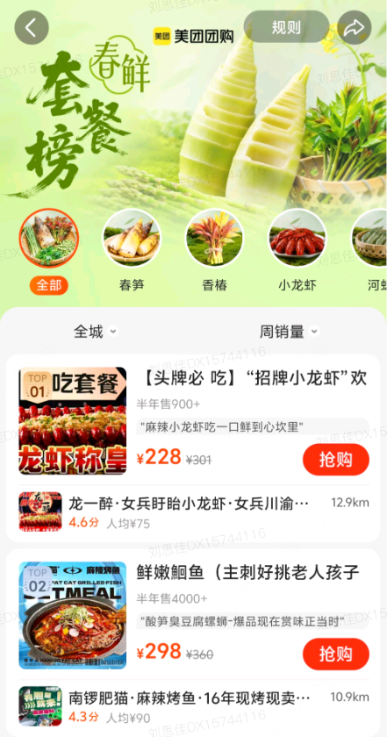
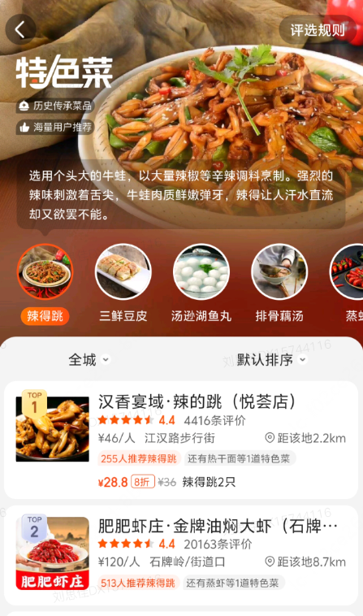
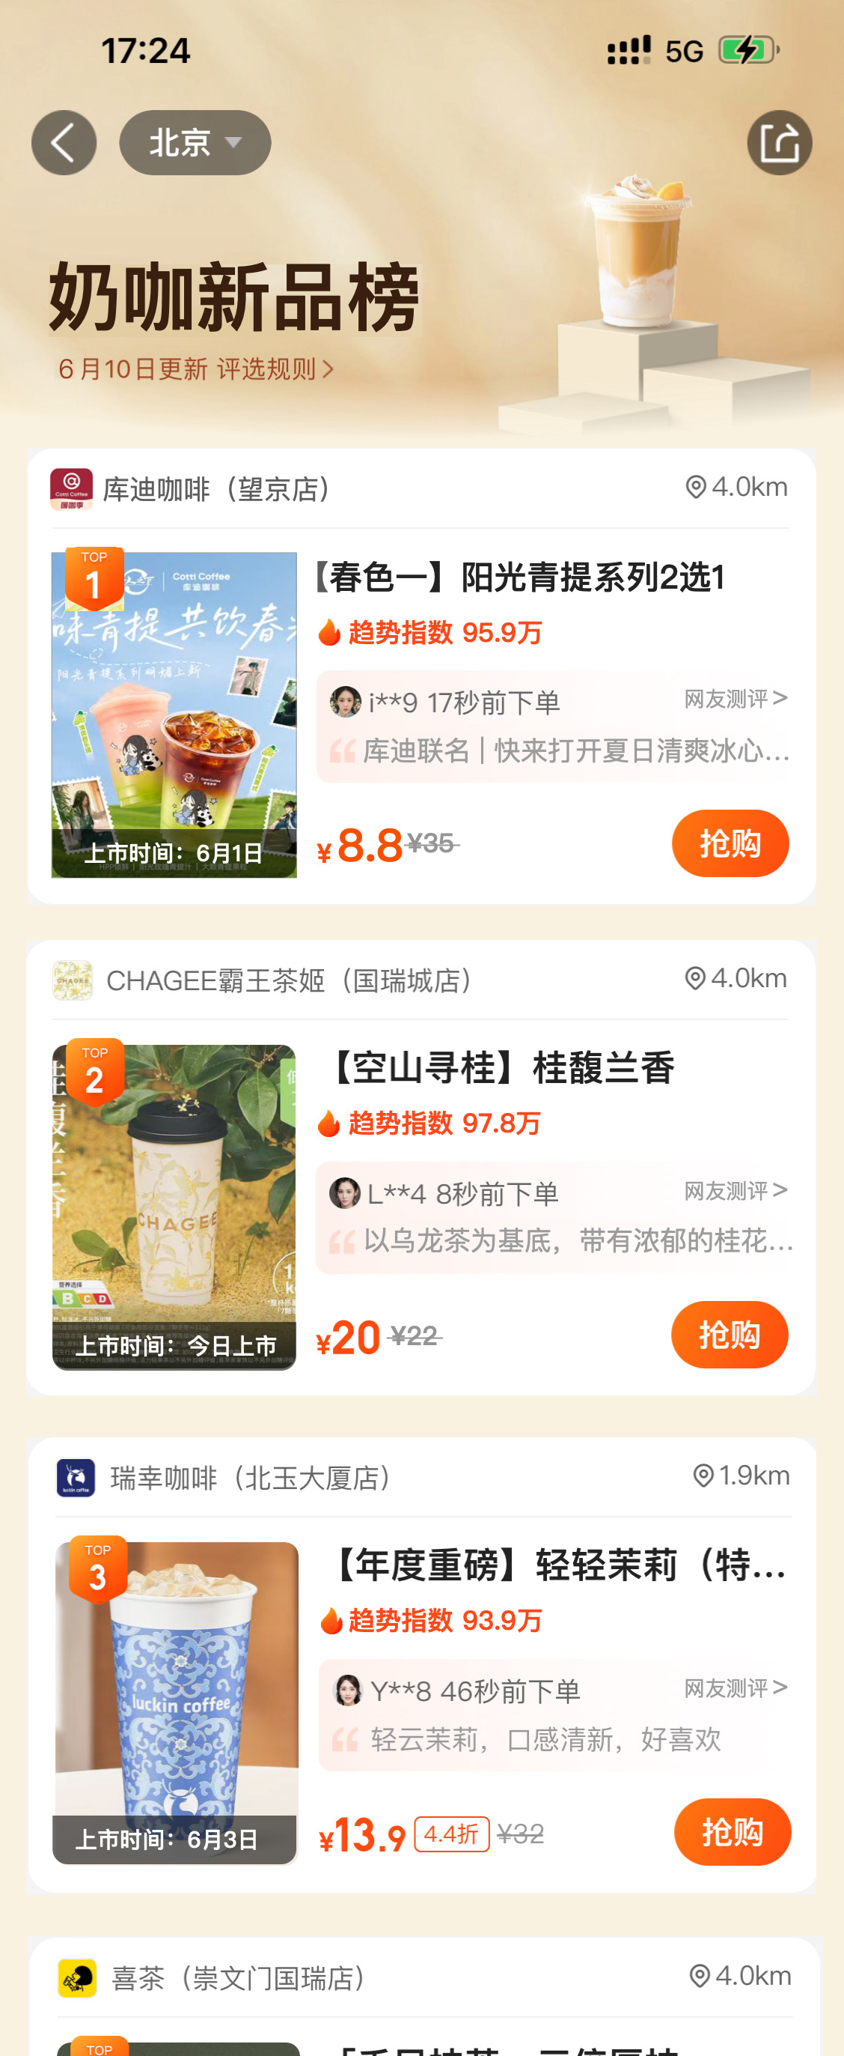
菜品需求及试点（看下前面的以菜找店要不要放这）
补充原子菜的情况规模
增加特色菜的需求承接
从query看菜品需求
城市特色菜
时令菜-春鲜榜
原子菜的卡点和计划在某些城市覆盖度高的城市先行
根据用户在大搜入口下的搜索词意图分析并结构化qv占比，其中34%qv集中于精确搜索的商家意图，而菜品、品类等泛搜索需求占比达45%，其中菜品qv下榜单承接qv量为46.6%，仍有较大做功空间。从用户搜索词分类，将用户搜菜找店需求区分为时令节日，口味食材，当地特色菜三大类进行承接。
商家
菜品
品类
地址
时令节日
Eg:“小龙虾、春笋、粽子、香椿、樱花糕、大闸蟹、青团…….”
当地特色
Eg:“铁锅炖、火锅鸡、江西小炒、新疆炒米粉、胡辣汤、兰州拉面……”
尝鲜尝爆
Eg:“牛肉、牛蛙、三文鱼、牛排、
鱼、虾……”
菜品需求榜单承接
时令套餐榜
特色菜榜
新品榜
潮汕菜
顺德菜
苏帮菜
衢州菜
胶东菜
绍兴菜
闽南菜
皖南菜……
城市×个性化品类榜
数据效果：
清明节期间榜单决策UV 3794 ，试点城市下春鲜套餐7日gtv占比2.3%，其中榜单落地页gtv5万（占比7日gtv0.1%）
数据效果：
五一期间榜单流量（异地意向uv）较基期+267.9%。
特色菜扩城至524（新增162城市），城市×菜品数从2485增至4119。
数据效果：
新品榜+GC标签挖掘：为用户提供【及时准确】、【搜寻效率高】、【决策信息充分】的【新品】发现与导购服务。
数据分析：
从看榜且有下单行为的用户群体中表明，71%的用户会在看榜后当天就下单，说明榜单辅助用户找店决策提效显著。
这个你认为效果好么？如好有哪些沉淀，可扩量么？如不好，有什么经验教训/需要解决的卡点
重点说下下一步吧。扩城扩菜扩动线
新品的资产和公信力是什么，要讨论下
下一步计划
原子菜覆盖现状：
商户65.8万家，占大盘商户8%，菜品收集量达9607万条。其中满足周度消费订单量≥10（榜单门槛）商户为30.9万，被过滤掉近半数原子菜商户。
下一步计划：
① 持续监测高交易活跃度商户的覆盖 ② 优先选取原子菜商户覆盖占比高、且高交易活跃商户占比同样突出的城市，作为菜品榜的先行试点市场。
区域*菜品数量分布（全店）
北京的北京烤鸭门店数，高分占比60%
Notes:
落地页7日gtv 91875.15元

Slide 17
基于上述定性定量标准，和倾向性选择，与已有几个指数榜之前的定位和结构性差异是什么？
指数榜优化-人气榜引入GTV
（这一页从逻辑顺过来不是很顺，是比较单独的一个动作，看要不要放）
背景：当前人气榜排序规则仅依赖核销量，规则简单（易刷榜），对于小吃饮品店优势明显，对高GTV价值正餐商户略显不利。
点评销量榜 VS 美团人气榜
引入GTV后
上线计划
维度 | 上榜门槛 | 排序规则
销量榜 （点评） 19w | ①星级总分>3.5分 ②点评评价总数 ③点评新增评价 ④仅统计订单金额 ≥ 10 | 依据商户在点评近7天的真实销量和销售额、剔除刷单等作弊数据后进行综合排序
人气榜 （美团） 67w | ①美团星级 ≥ 3 ②门店在线：门店在上一周③榜单统计时间内处于营业中，未有停业歇业等行为 ④门店周核销量 ≥ 10 | 仅根据商户上周真实核销量进行综合排序
上榜商户质量提升
阶段一：数据验证
4月中
·4.5分以上商户占比提升0.3pp（52.2%→52.5%)
·高价值正餐核心商户占比提升0.8pp（30.8%→31.6%）
模拟GTV规则下上榜商户关键指标趋势及确认新规则合理性
人气榜 665227
销量榜 189700
上榜商户GTV提升
阶段二：评审&宣导
4月底
产品评审，以及提前对试点城市宣导方案
·整体上榜商户GTV提升约2.9亿（月 277.7亿→280.6亿）
·榜单商户店均GTV提升111元（37,776→37,887）
阶段三：城市试点
5月底
上榜商户覆盖提升
根据指标向好及波动影响选择试点城市，宣导方案
· 整体榜单新增商户数4.8w家 ，其中核心商户数提升5905家
阶段四：全量扩城
6月中旬
综合评分=GTV归一化×权重%+订单量归一化×权重%
全国正式推广，更新人气榜规则
全新上榜商户（北京/上海举例） | 名次 | 所上榜单
李串串老店（北京总店） | 1 | 百子湾 （点评北京串串香第二）
眉州东坡（大兴店） | 1 | 黄村川湘菜 （点评黄村川湘菜第一）
江仙雅居（中航国际店） | 7 | 亦庄江浙菜 （点评大兴区 江浙菜第二）
川乐小镇麻辣香锅（鹿都国际商业广场店） | 1 | 松江区川湘菜 （点评松江区川湘菜第一）
原N0.1下榜商户 | 旧榜单
蜜雪冰城（东坝店） | 东坝饮品人气榜
真功夫（百荣店） | 洋桥小吃快餐人气榜
瑞幸咖啡（鼓楼大街G口店） | 后海饮品人气榜
味多美蛋糕（万源路店） | 南苑面包甜点人气榜
汇祥居军嫂手工水饺自助 | 和平里小吃快餐人气榜
波动影响可控
NO.1 商户稳定性
约50%保持第一，34%-44%下降1-2名，仅1%的商户下榜，主要集中于奶咖，快餐，占比60%。
核心商户正餐占比提升0.1pp（76.5%→76.6%）
补充完全下榜的商户 61347
新增上榜覆盖商户数 5000
补充纯新上榜商户数 48581
（正餐33%、轻快餐67%）
未上榜任何榜单前3上了前三 4039
北京全城上榜商户名称 | 新排序 | 旧排序 | rank差
牛街清真满恒記（平安里西大街店） | 1 | 1 | -
汉巴味德（北京银座和谐广场店） | 2 | 2 | -
作作烧肉（中关村大融城店） | 3 | 5 | -2
烤匠麻辣烤鱼（北京首店朝阳合生汇店） | 4 | 3 | 1
九十九顶毡房（清河店） | 5 | 无
胡大饭馆 24h（簋街总店） | 6 | 6 | -
第六季自助餐厅（中关村店） | 7 | 无
肥福排档（五棵松万达店） | 8 | 47 | -39
紫光园烤鸭（前门大栅栏店） | 9 | 4 | 5
铭门盛宴艺术海鲜姿造（世贸天阶店） | 10 | 无
Notes:
剔除下榜的商户补充
背景、目标、策略、测算效果、预期上线时间

Slide 18
缺一个开放联名的部分——以地方政务非遗榜单为例
如果问到明星/达人，答案是1：谢霆锋精致餐饮在做。2.地方政务非遗可以请到明星站台。3.单独请网红，不具备分发优势+意愿低+成本高——输入一些可量化的know-how

Slide 19
榜单全链路智能运营架构
完善榜单运营skill全景图，探索从原子化Skill到全流程AI贯通。组建AI at work专项攻坚小队，提升运营效率
验证是否可以体系化、可复制、强稳定地跑通
01
需求探测
分析决策
榜单建设
运营工具
02
03
04
趋势探测 Skill
数据分析 Skill
榜单生产排序 Skill
动线 / 资源对接 Skill
进行中
已完成
站内异动：大搜/POI 飙升词、新增评价
Text-to-SQL / 自然语言查询
拟合榜单结果 · 价值分析
动线现状 · 机会分析
站外趋势：抖音/小红书/微博高赞内容
指标复盘 · 分析结论 · 预警报告
排序规则 · 推荐理由生成
资源投放策略 · ROI 预估
趋势词聚类→品类/菜品/场景/门店
标签/主题相关性及概率
投放执行详案（时间/资源/query）
用户分析 Skill
进行中
用户分层 / 画像 / 需求挖掘
榜单页面生成 Skill
商家运营 Skill
供给关联 Skill
用户行为路径 · 转化分析
已完成
进行中
多端榜单页面生成
冲榜建议 · 上下榜/排名提醒
门店 / 菜品 / deal / 体验服务映射
竞对分析 Skill
个性化榜单 · 头图/评价元素
门店×榜单物料生成
多维度输入：id / 名称 / 标签 / 自然语言
试点/灰度建议
输出候选供给及匹配概率
竞品榜单现状对比
市场机会与差距识别
异动监测 Skill
用研 / 设计 / 测试
预警信号 · 问题定位
评价 UGC 挖掘 Skill
UI/UE 模板 · 设计约束范式
舆情监控（315等）· 操作建议
进行中
好评差评分析 · 运营建议
用户测试 · 灰度验证
商家反馈话术 · 下榜/下动线
推荐理由 / 门店聚合标签提取

Slide 20
视频/后台演示，talk is cheap

Slide 21
可以有一个备在最后
榜单建设Road Map
时间
4月
5月
6月
7月
8月
9月
10-12月
动线建设
大搜-Sug、快筛、图筛
大搜-目的地页、场景页、地点tab
大搜-上榜门店提权
榜单页改版
大搜-下挂榜单标签
美团首页-榜单金刚、异地模块（试点）
猜喜-feed流榜单标签
大搜-AI问小团
Push-异地场景下根据城市推榜
指数榜单建设
回头客榜建设
指数榜AOI扩充商场
指数榜城市*特色品类扩充
指数榜引入GTV
菜品榜建设
主题榜单建设
约会榜（5.20 35城）
约会榜（8.7全国）
烟火榜（6.17全国）
夜宵榜升级
聚餐、商务
亲子榜（6.25 SAB）
旅游榜扩城扩菜（当地人推荐、特色菜）
AI
赋能
主题榜单和标签挖掘skill
榜单试算skill
动线/资源对接skill
指数榜单建设skill
趋势探测Skill
用户分析skill
商家运营skill
榜单一体化投放skill
数据分析skill
异动监测skill
供给关联skill

Slide 22
AI skill演示
靠谱AI skiils效果图展示。评估量化效率提升

Slide 23
榜单的机会点 @辰辰
随决策愈发清晰，需求逐步收敛
无目的泛需求
部分条件明确
目的明确
浏览过程可能激发新需求
激发找
约束找
明确找
找店
品类
城市 × 地方特色
新奇特
单店/品牌
店是入口
约会、亲子、烟火等
达人/明星
场景
以店找品
以品找店
地点
热门地标：附近、商场、景点
去掉品
菜X店 都明确
老店吃新品
以菜找店
找品
爆品激发
老店复购
品是转化
优惠激发
餐型、价格、含菜、…
新店吃爆/特色品
以菜找品
好店的好品
找优惠
找菜
新菜激发
当地特色
时令节日
口味食材
菜名
菜是卖点
特色菜激发
用户路径
特团直/推荐/榜单/push等
泛搜/团购/特团/筛排/榜单等
精搜/扫码点餐/订单复购等
综上，榜单最大的机会在菜品维度（需求最大、缺口最深）和地点×场景的组合维度（覆盖率低、转化价值高）
这两个方向恰好对应用户在"探索找"阶段最核心的筛选条件，是从"有榜单"到"榜单真正有用"的关键跨越。
Notes:
在部分条件明确和泛需求场景下，存在决策需求。榜单主要用户承接找店决策需求。

Slide 24
可否通过用户、session等分析，讲清楚什么用户，以及用户在什么场景下偏好、用榜单。以及榜单承接用户找店选品PMF中，在信息丰富、有效性等，差异化定位等是什么。
榜单用户需求洞察 @思佳
露营
海鲜
日料
海鲜自助
海底捞
客
单
价
↑
🟡 低转化 × 高客单
饭店
🟠 高转化 × 高客单
自助餐
椰子鸡
200元
牛排
烤肉
附近美食
龙虾
自助
火锅
万象城
自助烤肉
铁锅炖
生日蛋糕
烤肉自助
炒菜
美食
小龙虾
鱼
烤鱼
肉蟹煲
附近的美
吃饭
万达广场
滨寿司
牛肉
牛蛙
清真
早茶
自助火锅
烧烤
蛋糕
必胜客
绿茶餐厅
寿司郎
附近美食
酒馆
万达
三文鱼
烤鸭
好利来
夜宵
串串
达美乐
火锅鸡
100元
下午茶
粥
吃的
寿司
猫咖
披萨
小蛋糕
源麦甜
50元
饭
鸡公煲
肯德基
星巴克
米村拌饭
KFC
麦当劳
咖啡店
kfc
轻食
德克士
汉堡王
水果
面馆
面
汉堡
麻辣烫
米线
霸王茶姬
卡旺卡
甜品
面包
炸鸡
茉酸奶
塔斯汀中
30元
塔斯汀汉
塔斯汀
塔斯汀·
茶颜悦色
早餐
螺蛳粉
华莱士·
华莱士
魏家凉皮
糖水
奶茶
咖啡
茉莉奶白
喜茶
瑞幸咖啡
古茗
饮品
一点点
瑞幸
冰淇淋
爷爷不泡
茶百道
沪上阿姨
鸡柳大人
15元
🔵 低转化 × 低客单
🟢 高转化 × 低客单
益禾堂
正新鸡排
蜜雪冰城
幸运咖
库迪咖啡
库迪
0.5%
1%
2%
5%
10%
20%
商家意图
品牌意图
品类意图
菜品意图
地址意图
场景意图
QV_CXR（转化率）→
气泡大小 = view_qv（对数比例） · X/Y轴均为对数坐标 · 中位线: CXR=2.05% / 客单价=57元 · 数据来源：五一节top5k
Notes:
大单品
火锅：'鱼火锅','本地鸡窝火锅','椰子鸡火锅','猪肚鸡火锅','羊蝎子火锅'
地方菜： '烤鱼','干锅/香锅','肉蟹煲','小龙虾','酸菜鱼/水煮鱼'

Slide 25
榜单用户需求洞察 @思佳
到餐&榜单用户结构
与大盘结构差异反映出榜单对高客单价，高决策门槛的正餐品类具有更强的决策影响力、用户在选择正餐时更依赖榜单作为找店参考。
价格带对比：到餐大盘用户呈明显下沉分布，30元以下占比47%，100-200元区间占比26%。与看榜下单用户画像差异显著：100-200元区间成为核心聚集带，30元以下用户占比骤降至26%，与大盘差距超20pp
品类对比：到餐大盘中，小吃快餐+饮品合计占比50%，为主力品类。看榜下单用户该品类占比明显低于大盘10pp+，而火锅、自助餐、地方菜等正餐品类占比显著高于大盘。
榜单未承接用户意图分析
当用户搜索具体菜品、食材或按场景餐型决策时，其消费场景本质上对应高客单正餐品类，榜单对这类需求的承接匹配度较高。同时 “附近”搜索中亦存在对高客单正餐的显著需求，是榜单接入决策路径的潜在空间。
菜品意图：搜索食物类别用户70%集中在轻快餐，而搜索具体菜品或食材的用户，下单价格显著上移，超50%以上用户集中于100元以上，且在地方菜，火锅，异国料理等正餐。
场景意图：搜索餐型(eg“3-4人餐”“多人聚餐”等)的用户画像最为集中，100-200元区间占比达42%，品类分布中52%集中于地方菜，高度契合高客单正餐消费场景。
地址意图： 搜索“附近”在 100元以上占比58%。品类中火锅和地方菜占比达40%，显示对高客单就近正餐显著需求。
Notes:
在部分条件明确和泛需求场景下，存在决策需求。榜单主要用户承接找店决策需求。

Slide 26
异地旅游用户动线 @雯漪
起心动念
考虑决策
评估选择
直播&Push
美团首页
美食频道
大搜目的页
当地人推荐
POI页
①
①
动线建设
用户
动线
②
②
③
①根据定位城市推送当地特色榜单。为节假日旅游用户提供值得信赖的选择;②联动城市直播，主播口播宣传+榜单供给露出
①Push日均曝光UV2.8w，点击率0.4%（vs业务均值+0.24pp）；②单场直播榜单deal曝光UV6.7w，点击率2.1%
①结合营销通过“跟榜吃” 强化榜单心智
②结合用户偏好，叠加上榜标签，帮助异地用户做发现探索
①金刚CTR 4.8%（vs通投+0.9pp）
②榜单标签CTCVR 3.2%
①异地场景下进到美食频道，用强心智“必吃榜”代替“美食榜单”
②异地橱窗，提供当地美食推荐
③发现频道，提供榜单维度的推荐
①金刚CTR 4.8%（vs本地美食榜单+2.8pp）
②当地人和特色菜点击率3.2%
③发现页榜单日均曝光2.5w，点击率0.3%
大搜搜索目的地页中，增加“必吃榜”“当地人推荐”快筛，帮助用户不踩雷
“必吃榜”快筛日均曝光UV2000+，点击率2.0%（vs其他快筛+1.0pp）
当地人推荐扩城至674、特色菜扩城至524，新增菜品至4119；新增8000+个AOI热门景点筛选
五一榜单日均曝光UV7.9万（YoY+18.8%）,意向率日均44.6%；节假日热门景点筛选项异地点击率达8.6% （vs本地+4.2pp），意向率25.3% （vs本地+13.2pp）
POI标签露出优先级：黑珍珠必吃榜 > 异地榜 > 普通榜 > 内容类亮点
五一当地人推荐榜单标签日均曝光133w，点击率0.8%；特色菜榜单标签日均曝光99.9w，点击率1.6%
当地人推荐快筛CTR0.7%，高于大搜快筛基准值0.22pp
合作首页旅游版，强化当地特色美食，并通过图筛承接用户需求。针对搜索结果进行上榜门店的大搜提权。
①铁锅炖和烧烤烤肉坑位日均曝光1142，点击率分别为2.7%和1.6%，在各坑位中属于中高水平。②大搜提权下，上榜商户曝光UV，较对照组+4.6%
策略
效果
必吃榜金刚 曝光UV189万
橱窗曝光UV148万
发现日均曝光2.5w
异地首页强化榜单心智，①榜单金刚位前置，春节期间曝光UV189万，CTR4.5%，带来榜单DAU8.9万，意向率46.3%，访购率1.65% ；②橱窗主推当地特色榜单，春节期间日均曝光UV148万，点击率3.2%，带来榜单DAU4.8万，意向率45.6%，访购率1.7%。
搜索目的地页：“必吃榜”“当地人推荐”快筛帮助决策，“上海”搜索1200+
亮点标签加强背书，五一期间整体榜单标签日均曝光UV 2201万，CTR1.8%，带来榜单DAU40.3万，意向率36.7%，访购率0.68%
Push 2.8w
直播曝光 1w
宜宾当地人推荐直播宣传，榜单链接曝光UV1w，点击率3.4%；榜单deal曝光UV6.7w，点击2.07%。
美食金刚UV 500w，标签曝光483w
猜喜 100w，引流10w
春节“跟榜吃”金刚位CTR 4.8%（vs元旦通投+0.9pp）
猜喜标签有效提升了业务及圈选供给整体的pvCTCVR 转化效率(首页pvCTCVR 显著正向+1%， 到餐首页pvCTCVR 显著正向+1.38%)
曝光31w
曝光9.8w
特色菜 362-448城
当地人推荐 660城-670城
点击方面：
点击率：春节期间点击率总体日均6.5%，其中异地8.6%，本地4.4%，异地较本地高出4.2pp；
绝对值：春节期间aoi点击总体日均1525，其中异地2323，本地753
意向方面：
意向率：春节期间意向率总体日均18.7%，其中异地25.3%，本地12.1%，异地较本地高出13.2pp；
绝对值：春节期间aoi意向总体日均332，其中异地585，本地89
6月
结合本异地用户LBS+个性化偏好，推荐上榜门店，并结合履约服务做推送
6月
面向榜单深度用户（高频使用），或潜在用户（常吃上榜门店/点评榜单用户），首页露出榜单入口

Slide 27
日常找店用户动线 @雯漪
起心动念
考虑决策
评估选择
美团首页
搜索
搜索结果页
榜单集合页
用户
动线
策略
结合用户偏好，通过人气上榜好店，可以持续激发用户的就餐需求
曝光100w，带来榜单页DAU20万，榜单标签CTCVR 3.2%
投放共计337个触发词（包含品类词、菜品词、场景词等）
曝光180w，带来榜单页DAU11万，点击率3.8%（vs其他投放+1.5pp），意向率：38.6%（vs其他投放+17.3pp）
在榜单可以承接的高搜低转TOP 200+query下增加“上榜好店”筛选帮助用户提升决策效率
曝光40w，点击率0.89%（vs基准值+0.39pp）
大搜结果页在下滑第六位用阿拉丁承接品类榜单
曝光31w，点击率0.8%，后向意向率37.4%
新版榜单页，强化榜单心智，目前放量50%
DAU100-120w，点击率78.9%（vs旧版+14pp），意向率：43.1%（vs旧版-3pp）
放开二三级74个品类成榜，支持更多的品类找店的需求承接
点击率6.9%（ vs增加前+1.2pp），意向率40.8%（vs增加前+4.8pp）
给与优质上榜门店以大搜流量扶持。
春节期间，当地人推荐及特色菜扶持门店较对照组曝光UV提升30.9%，意向UV提升34.9%，支付UV提升16.6%
效果
PVCTCVR= 订单/曝光pv，也就是CTR*CVR
曝光100w
猜喜榜单标签，清明期间带来榜单页DAU20万，榜单意向率64.5%，访购率8.7%
曝光180w
大搜sug承接品类找店需求，带来榜单页DAU11万
曝光40w
200多个高搜低转
曝光31w
曝光100-120w
5月中
针对泛品类、泛场景搜索词，在原本已有的图筛结果中增加品类、场景榜单的承接
5月底
强化上榜标签，更明显但也更稀缺
5月初
针对不同城市*特色菜做产品化的Sug投放

Slide 28
评选规则
主题契合度 + 用户认可度 + 经营指标 + 门店热度
场景榜单的试点 @雯漪
约会榜
烟火榜
亲子榜
增加旅游榜单
增加数据效果
下沉情况
AOI扩充
后续开放榜与政府联名
特质
定位
精选全城最适合约会的品质餐厅
精选全城最具烟火气的特色小馆
精选全城最适合亲子聚餐厅
综合环境氛围、服务体验、菜品品质等多维度优化
满足口味地道、烟火气氛围、价格合理等需求
综合亲子特色、服务友好、主题场景等多维度考量
为这座城市的年轻情侣，注重用餐仪式感和交换体验
为本地的烟火气爱好者，知道这座城市比较地道比较人情味的地方用户上
为一线城市25-40岁的家长为主，注重亲子互动，注重饮食安全、营养搭配，吃地一体
用户
结构
一线城市的年轻情侣，注重用餐仪式感和交换体验
本地烟火气爱好者，追求地道、人情味的用餐体验
一线城市25-40岁家长，注重亲子互动、饮食安全与营养搭配
需求
节点
情人节
520
七夕
周年纪念日
五一
十一
春节节假日
儿童节
暑假
生日
供给
特征
60-180元
68%
27%
20-80元
67%
一定品类的菜品中度，配套设施完善（儿童椅、游乐区等），亲子主题餐厅
人均价格带
中高价位占比
多位子供给占比
人均价格带
中低价位占比
多位子供给占比高，区域地标餐厅
本地特色小馆、门店、区间、门店数量多
当前
进展
进行中
进行中
进行中
进度：5月18日已量产SAB榜35小城，520多个城市UV40万，变化率41.2%
进度：5月14日已量产10个试点城市，日均UV941
已完成用需调研和供给分析
多个城市用需调研和供给分析
未来
计划
规划中
规划中
规划中
榜单策略优化、加强需求宫格&营销物料的铺设
成榜策略逐渐迁移，覆盖全国
计划：预计6月下旬上线
多个城市用需调研和供给分析
BC端反馈
调研用户：“老二年龄小一点，我们就会选择亲子餐厅，里面孩子玩的比较多，也有一些布置；老大有点自己主见了…有的店会有仪式、送小礼物；”
上榜商户：“不清楚上榜了，但是这个榜单挺适合我们这儿的，可以给我们传个榜单物料放在门口；

Slide 29
基于需求机会（品类x区域），我们扩了品类/区域，对BC的影响，进一步计划（如「需求」品类、）
指数榜-品类扩充 @思佳
目的使美团榜单更好的满足用户找店决策需求，对榜单类目进行精细化扩充，为商户开辟差异化赛道、提升公信力的同时，增加曝光转化渠道，牵引更多优质商户丰富线上供给。
单位：亿
① 精细化榜单品类聚焦用户找店需求
②上榜机会扩容驱动商家曝光转化
③榜单赛道拓宽有力牵引商家供给
火锅
川渝火锅
潮汕牛肉火锅
牛羊肉火锅
鱼火锅……
川湘菜
粤菜
地方菜
东北菜
西北菜
用户需求的提升用数据提升
弱化后面的图
新疆菜
云南菜……
单位：万
小吃快餐
中式快餐
西式快餐
麻辣烫
包子粥点……
扩充前未上榜
品类扩充前周期：316~329
品类扩充后周期：330~410
………
扩充后上榜
扩充后上榜
品类扩充35个（39→74），其中正餐新增22个，轻快餐新增13个。后向意向率提升+4.8pp（36% → 40.8%）
扩充前未上榜
新上榜商户实付gtv平均一家店周度提升约370元（834元→1211元），poi意向uv提升约20（101 →121 ）
由于品类扩充新上榜的商户，对于上线套代买项目冲榜动作显著,对比之前，在线项目数增加约4万，动销项目数增加约5万
7日内浏览榜单引导交易在扩充类目后大幅提升，周期内实付GTV1,59亿，提升5600万
占比到餐大盘2.6%，提升1%
销售原声：
“会更方便消费者更有针对性的选择自己想尝试的品类，那对于商家来说，竞争也会显得更公平一些，像之前如果品类太大了，那其实你一个类目榜单下的门店，他的实际区别其实还是差蛮多的，所以我觉得这改变挺好的”---区域品牌客户部—福州三组
“目前下来没有收到商户什么意见和投诉，整体改动还是不错的~”---蜂窝-苏州二区
下一步计划
① 细化城市 x 特色品类榜：依托城市维度的差异化品类需求洞察，持续扩充个性化榜单品类覆盖广度，提升榜单对本地化消费场景的精准适配能力。
② 识别需求缺口品类：基于用户搜索意图数据，系统性识别当前榜单尚未有效承接的品类需求缺口，以需求为导向持续迭代完善榜单品类体系。
③ 监测潜力赛道：紧跟餐饮行业热点趋势动态，重点关注新兴品类的孵化与成长路径，定期盘点高增速细分赛道，前瞻性布局潜力品类。
_{注：榜单品类分析以人气榜为主进行分析}
上榜商户覆盖60万→67万，覆盖增加约7万家，（正餐商户增加约1万，轻快餐增加约6万）
接下来会根据大搜的用户高需品类*城市继续扩充品类榜单
（其中低于8折项目3.5万）
品类扩充自助餐数据：
品类模块点击率从8.1%→11%，提升2.9PP
自助餐新增上榜商户数1619家，（新上榜：扩充品类前三周未上榜，扩充后两周上榜）
店均实付GTV提升3588元（3284→6872）,环比提升109%
poi意向uv提升109元（1517→1625），环比提升7%
在线项目数增加1762（8932→10693），环比提升20%
动销项目数增加2055（4038→6092）,环比提升51%
（其中低于八折项目增加1710，从3282→4992）,环比提升52%

Slide 30
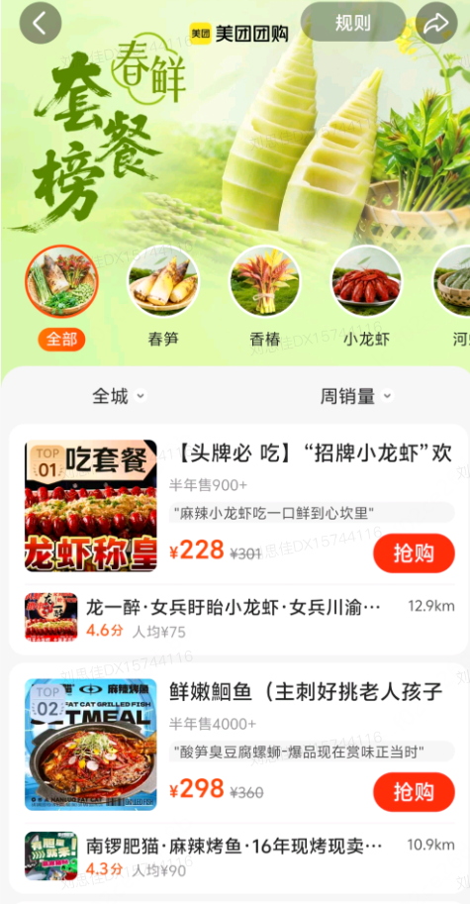
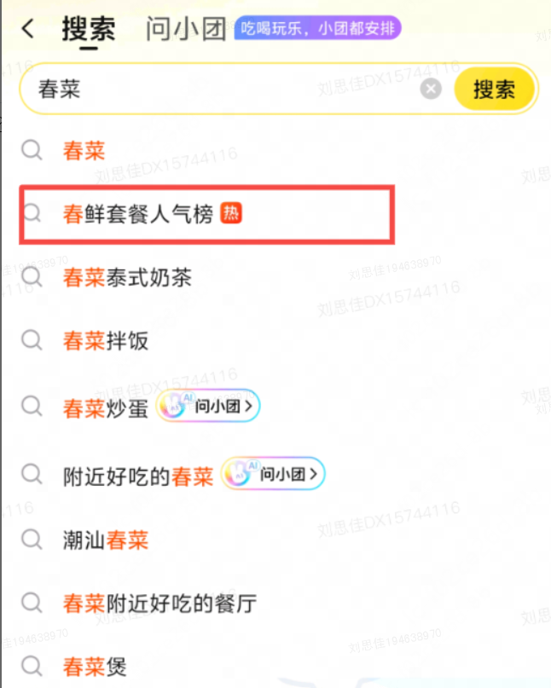
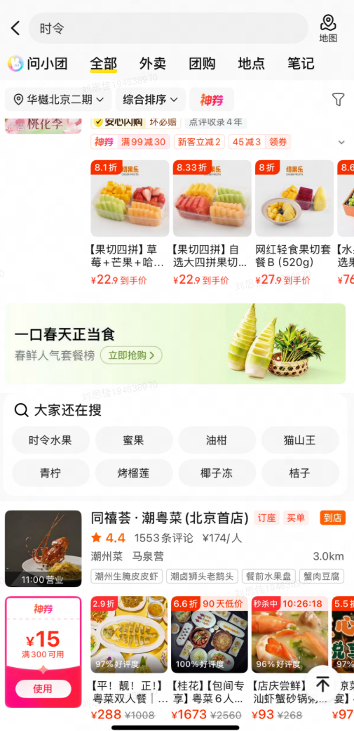
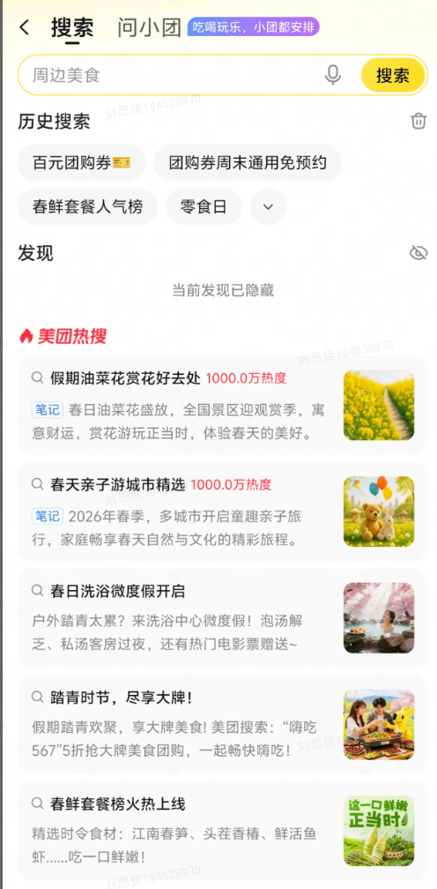
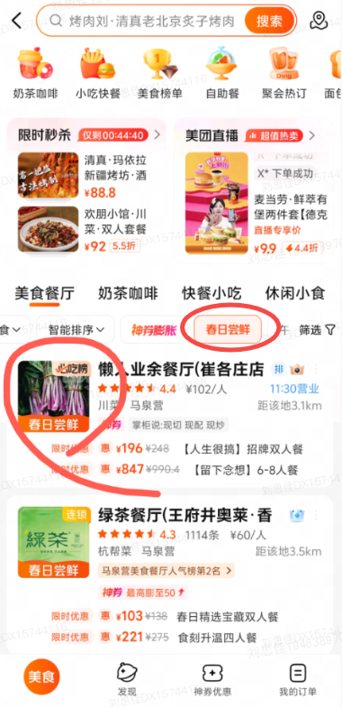
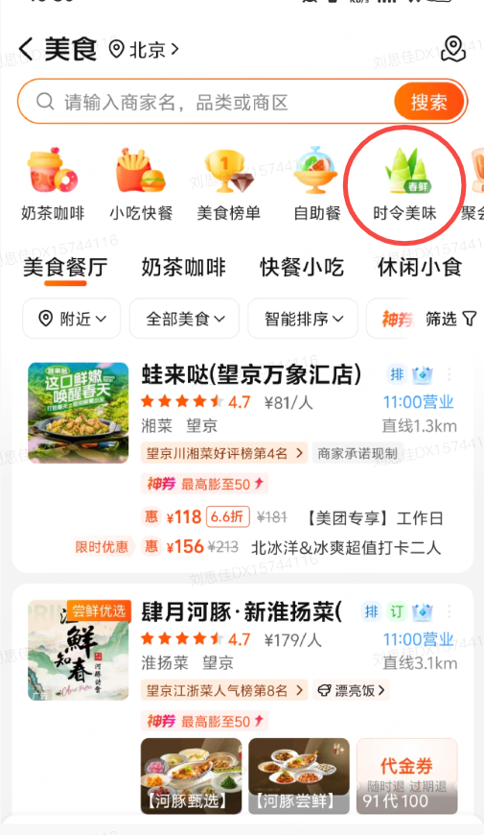
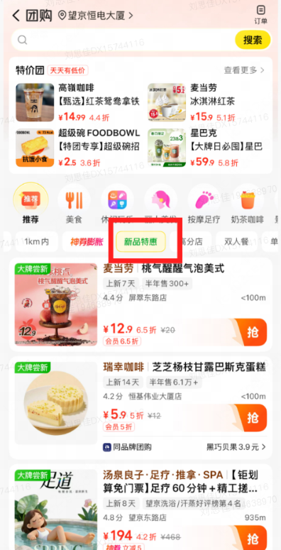
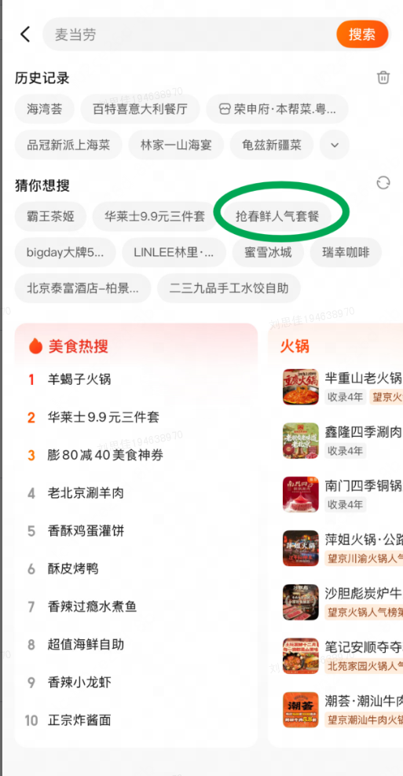




菜品需求的试点 @思佳
项目背景：在用户对于春鲜食材的高爆发需求下，我们想试点时令菜品榜单，“以品找店”的形式验证对用户菜品需求的满足。
数据达成：清明节期间榜单决策UVxx，较基期+xx%，YoY+xx%；试点城市下春鲜套餐7日gtv占比xx%，其中榜单落地页gtvxx（占比7日gtvxx%）
核心策略：
① 供给理解及定义：参照往年春季高爆发菜品及高转化套餐作为基准池，借助AI 对于菜品进行查缺补漏，得出最终供给标准；
②供给质量和数量：①联动销售做榜单宣导，包括标准及扶持策略；②联动销运做节日期间的保供，确保履约服务；
③用户动线强化：建设大搜sug，美食频道金刚，团购等套餐场景流量，承接用户选品需求，页面强化时令推荐理由辅助用户决策。
补充原子菜的情况规模
增加特色菜的需求承接
从query看菜品需求
城市特色菜
时令菜-春鲜榜
原子菜的卡点和计划在某些城市覆盖度高的城市先行
用户动线建设
搜索型动线
筛选型动线
发现型动线
触发型动线
大搜sug 大搜阿拉丁 大搜热搜榜
美食频道快筛 金刚位 团购频道快筛
美食频道猜你想搜 中通 大搜默认词
首页猜喜 PUSH
下一步计划
① AI 赋能供给沉淀：借助 AI 能力深度挖掘时令供给，智能输出榜单规则并完成供给映射，同步沉淀SOP,提炼可复用的 Skill 能力。
② 时令热点菜品需求洞察：融合用户行为数据与餐饮市场热度信号，系统性洞察具有时令特征与高市场热度的菜品需求，为供给策略制定提供决策依据。
③ 供给承接能力优化：从供给侧承接视角出发，针对时令场景下的用户需求匹配效率进行专项优化，完善供给展示逻辑与流量分发机制。
榜单页面 | 意向访购率 | 页面平均停留时长
春鲜套餐榜 | 24.3% | 15.38
美团榜单聚合页 | 7.8% | 10.60
夜宵页面 | 1.7% | 10.67
周期 | 春鲜poi×deal数 | 订单量 | GTV | 意向UV
本期 4.03~4.12 | 38533 | 33.0万 | 8176万 | 289万
基期 3.20~3.29 | / | 29.6万 | 7722万 | 260万
环比 | / | 13% | 6% | 11%
Notes:
落地页7日gtv 91875.15元

Slide 31
开放联名榜的试点 @永洁
美食寻味榜作为开放性榜单，将汇聚各方“值得吃”的共识，为用户提供兼具公信力与故事感的就餐决策参考，同时赋能优质商户，构建更加开放、多元、共赢的本地生活内容生态；预计5月底实现建设开放榜挖掘→映射→规则排序→上线一体化AI链路。
主题类型 | 内容示例
权威标杆 | 入选LA LISTE全球美食榜、亚洲50佳餐厅、金梧桐等国内外权威榜单的门店
明星打卡 | 陈赫、谢霆锋、李诞、陈晓卿、董克平等明星大咖打卡门店
达人探店 | 乌啦啦、刘雨鑫、密子君、盗月社、林大厨等达人探店门店
美食影综 | 《一饭封神》《人生一串》《风味人间》《舌尖上的中国》《百厨大战》等热门影综出镜/关联门店
驻京/沪办 | 安徽驻京办、福建驻京办、甘肃驻京办、湖南驻京办、山东驻京办等驻京/沪办门店
经典老店 | 中华老字号认证、美团收录年限≥15年的门店等
美食节 | 面包节、咖啡节、汉堡节、啤酒节等美食节的参展门店
城市首店 | 品牌在城市的首家门店，如北京首店、上海首店、广州首店、西安首店、重庆首店等
地方政府/媒体评选的当地餐饮名店
探索与地方政府联合发榜的新模式
尝试联动电影IP，如《给阿嬷的情书》
如“象往美食”2025年西双版纳餐饮名店、2024年深圳餐饮名店、锦州烧烤十大名店等地方名店评选，收录至美食寻味榜
地方风味
“政府+榜单+直播”三方共建，如联合打造云南省“寻味山珍” 、黑龙江省“龙江味道” 、北京市“京华食韵”等美食榜单IP
2025华侨华人博览会暨世界潮汕菜大会发布了年度潮汕菜名店潮店榜单，尝试联动现象级电影《给阿嬷的情书》推广“电影+美食+潮汕文化”
Notes:
阶段一：洞察发现
阶段二：榜单生产
阶段三：内容理解
阶段四：投放上线
阶段五：效果复盘

Slide 32
榜单全链路智能运营架构 @辰辰
AI工作流全景及当前位置展示，靠谱AI skiils效果图展示。评估量化效率提升
完善榜单运营skill全景图，探索从原子化Skill到全流程AI贯通。组建AI at work专项攻坚小队，提升运营效率
验证是否可以体系化、可复制、强稳定地跑通
计划进度
需求洞察
分析决策
榜单建设
运营工具
效果复盘
趋势探测Skills
数据分析Skills
榜单生产排序Skills
动线/资源对接Skills
榜单运营功能拆解
●
●
●
效果分析Skill
4月20日 完成
站内异动
站外趋势
TG核心指标
生态指标
价值判断
规则建议
动线配置
资源投放
归因分析
目标监测
需求挖掘
供给关联映射
分析报告
信息查询
规则试算
供给挖掘
ROI预估
效果复盘
榜单建设 skill
建议生成
3月底 主题榜单建设
4月9日 主题标签挖掘
5月中 指数榜单建设
难点：站外自动扒数据成本较高，风险较大；人工梳理成本同样较高
供给理解挖掘Skill
报告生成
标注反馈
用户运营Skills
B(D)GC
Skill
评论UGC Skill
●
产研/设计/测试Skills
用户圈选
活动策略
运营工具 skill
关键词
标签
整体调度
产品PRD
体验收集
用户触达
6月初上线
一体化榜单通用配置
LLM语义
多模态
UE/UI
技术架构
商家服务Skills
供给关联映射Skills
用户分析Skills
代码用例
评审验收
分析决策 skill
商家圈选
物料制作
门店
菜品
用户画像
行为序列
榜单生成Skills
反馈沟通
分析报告
6月中上线
●
Deal
体验/服务
竞对分析Skills
数据生成
页面模板
需求洞察 skill
难点： AI映射存在幻觉错误，需要人工审核
异动监测Skills
6月启动
试点圈选
配置生成
新快爬榜
负面信号操作
榜单项目组建设（●建设中)
协同方提供SKill
问题定位
策略建议
Notes:
阶段一：洞察发现
阶段二：榜单生产
阶段三：内容理解
阶段四：投放上线
阶段五：效果复盘

Slide 33






主题榜进展及后续计划
背景：为满足用户在不同场景下的找店需求，结合用户需求规模及潜在用户需求分析，26年将进行场景主题榜建设。作为榜单矩阵之一，主题榜将包含旅游场景（当地人推荐、特色菜榜）约会场景等。当前已完成约会榜试点上线，当地人推荐&特色菜榜单的全面扩城。
📌 主题榜-约会榜： 4月23日已完成试点9城上线。后续计划①完成BD及用户榜单满意度收集 ②站内“约会榜上榜门店”资源投放 ③榜单满足率监控
📌 主题榜-特色菜： 五一前完成全国448（现状362）城扩城覆盖。
召排逻辑：
门槛：正餐、评分（高线4.4，低线4.0）、主题契合的评论数量及客单价
综合评分 = 主题契合度+ 用户认可度+ 经营指标+门店热度
持续扩充城市覆盖
01
小长假旅游高爆发城市全量覆盖，如宜宾、佳木斯等。
02
建设特色菜百科数据库
AI定义+运营识别城市*特色菜（2557道）并输出菜品介绍，结合当地BDGC采集校验，后续作为推荐理由C端呈现。
沉淀主题门店特色标签：
利用AI聚合主题*门店亮点标签（如环境风格、氛围、节目、菜单、服务等），帮助用户选店决策。
03
城市差异化召回逻辑
上榜门店规则城市差异化：如小城铜陵,上榜门店量低于原有规则，基于该类型门店调整成榜门槛要求。
试点9城：北京、上海、成都、杭州、武汉、厦门、哈尔滨、合肥、海口
总计上榜门店数：1,904，集中在地方菜、异域料理，蜂窝占比60%
04
用户侧动线优化
增加本地人可见“特色菜”标签能力，及大搜sug 菜品词的承接。
约会榜落地页
“情侣说”评论聚合
榜单计划
约会榜试点
特色菜扩城
烟火榜试点
约会榜扩城
烟火榜扩城
预计上线时间
4月23日
4月底
5月中旬
6月中旬前
6月底前
召回门店池44,885，
Notes:
场景补充：烟火榜、聚会榜（生日聚会&日常小聚）、亲子榜
后续计划①适当放宽低线城市成榜门槛，提升榜单城市覆盖率 ②针对旅游场景用户需求长期稳定投放异地榜单做承接优化。
入选门槛：
门店在上一周榜单统计时间内处于营业中没有停业歇业等行为，近180天6次以下违规记录或2次以下重大经营风险。近一年无重大舆情。
美团侧总评分：SAB级城市 >=4.4分；C级及以下城市 ≥4.0分
评论条数：SABC≥20条，D级及以下城市 ≥10条；所有城市近30天≥1条
近30天内负向评价总量占比低于10%
人均价：SA>=120元 BC>=75元 D及以下>=60元（未限制）
进阶卡控：SAB浪漫氛围和菜品美观要求过AI的评论数量>=3；C及以下浪漫氛围评论>0，浪漫氛围和菜品美观评论数<=3则对应分数为0
约会总分 = 主题契合度（80%）+ 用户认可度（3.5%）+ 经营指标（8.5%）+ 门店热度（8%）
①主题契合度：
结构化规则（20%）：排队、预定、包间、停车位、双人套餐、黑珍珠
AI评论挖掘（60%）：私密性、浪漫、菜品美观、菜品口味
②用户认可度：近30天好评数 / 近30天评价总数，归一化统计
③经营指标：门店GTV（4.5%）、核销订单量（4%）
④门店热度：线上POI意向UV（4%）、线下地图到访UV（4%）

Slide 34



AI skill的运营应用
1.主题榜单建设后台-生产排序Skill
3.开放榜建设-需求洞察&映射Skill
4月9日主题榜单的召排规则调优，及主题榜单标签挖掘能力建设，并且可复用到后续烟火榜等主题建设中。
预计5月底实现建设开放榜挖掘→映射→规则排序→上线一体化AI链路
分类 | 主题类型 | 核心内容 | 内容示例
机构 认证 | 权威标杆榜 | 国际权威与专业标杆，米其林、世界50佳等国际榜单 | 米其林指南、The World's 50 Best、LA LISTE全球美食榜
政府 认定 | 百年老字号榜 | 中华老字号、地方老字号认定门店 | 全聚德、狗不理、广州酒家、陶陶居、小梅坊等
个人IP | 明星同款榜 | 名人/明星IP，明星开设或打卡餐厅 | 明星开的餐厅（如陈赫贤合庄、薛之谦上上谦） 明星/名人打卡过的店（如周杰伦麦吉machi machi、杨幂大董烤鸭、贝克汉姆南门涮肉）
 | 达人私藏榜 | 美食KOL/本地博主深度推荐 | 乌啦啦、好奇说、监月社、乌鸡鸡、黑翻鸡、蛋子仔等头部博主
媒体IP | 综艺同款榜 | 热门美食综艺节目 | 《一饭封神》《十二道锋味》相关餐厅
 | 纪录片风味榜 | 美食纪录片出镜门店 | 《舌尖上的中国》《人生一串》《风味人间》《早餐中国》
 | 地方风味榜 | 地方媒体评选的特色美食/名菜/名小吃名录 | 各地餐饮协会、文旅局认定的地方美食名单 重庆50面
2.动线建设合作-动线/资源对接Skill
4月20日，联合大搜团队已经开展通过skill配置投放sug
Notes:
阶段一：洞察发现
阶段二：榜单生产
阶段三：内容理解
阶段四：投放上线
阶段五：效果复盘

Slide 35
榜单用户需求满足
当前举措：动线上，运营方式为主配置动线资源验证有效性。资产上，扩充高搜品类和旅游高流量区域，试点/扩充约会、旅游场景榜及菜品榜；
进一步举措：动线上，结合资产映射及建设进展，联合产品提升覆盖。资产上，完善品类、地点、场景榜单需求，尝试建设菜品榜单；
搜索型动线
筛选型动线
发现型动线
触发型动线
动线建设
搜筛结合
承接高意图流量
强化入口
建设榜单心智
推荐理由
透出榜单背书
主动触达
召回意向用户
搜索sug：增加榜单直达入口
结果页：增加榜单快筛
频道页：强化榜单金刚瓷片区
落地页：增加景点筛选
猜喜：上榜门店个性化推荐
频道/列表：榜单推荐理由强化/露出
异地Push：推送城市榜单落地页
尊重、审美、认知（如尝鲜）需求
社交、情感与归属需求
功能需求
旅游、漂亮饭等氛围餐厅、时令等
情侣约会、亲朋聚会、工作宴请、亲子等
品类、口味等
榜单矩阵
特色菜
（高线/中低线）
约会/聚会/亲子榜等
人气榜、好评榜
回头客榜等
当地人推荐
（高线/中低线）
烟火榜等
主题场景相关性+用户行为综合入围排序
用户行为指数入围排序
Notes:
共1187个城市（高线210个，中低线977个），美团：点评到餐DAU占比89%：11%。高线2：1。
1. 荣誉评审：黑珍珠32城263家（500-700+），必吃榜144城（境内116城2743家），D+甄选榜14城147家（300-700元），心动榜三期101城市3201家。状元榜370城市（共11,911个）
2. 旅游、漂亮饭等氛围餐厅、时令等：
美团当地人推荐扩至647城，特色菜扩至337城（主要为中低线旅游），点评同（原216个）。发现主题118城
点评市井烟火榜337城S-D及以下（D及以下247城），老店榜240城市S-D及以下（D及以下155城市）、新店榜较多。特色美食榜：首批覆盖西安等11城，扩城长沙、宁波、佛山（大概14）。
D+烟火榜10城360家，D+本地人推荐17城。
B+主题餐厅数百城
3. 亲朋聚会、情侣约会、工作宴请、亲子 https://km.sankuai.com/collabpage/2734833943
美团：目前主要是夜宵榜（数百城），其余空缺。
点评：聚餐去哪儿34城市，S-B。心动约会榜34城市，S-B。闺蜜约会餐厅189城S-D及以下（D及以下99城），商务宴请33城S-B
B+主题餐厅数百城
4. 人气榜、好评榜、点评榜、高德榜的覆盖，基本比较全面
人气榜美团覆盖1183城市，点评销量榜841
点评整体共2743海内外城市
异地出行、约会、亲子/欢聚。使用榜单的核心场景是“吃逛约聚游”，当前榜单能够满足基础找店需求，但仍可考虑一些细分场景需求，比如按“价格段”、“氛围环境”、“多人聚餐”等角度找店
美团+点评榜单主要的一共17个：
其中2个荣誉评选榜单（黑珍珠、必吃榜）
12个指数榜单（美团：人气、好评、热订。点评：热门、好评、口味、环境、服务、销量、打卡人气、新店、奶茶新品/热门/好评榜）
主题类榜单，比较有特色的3个是满足异地旅游场景的本地人推荐、特色菜、市井烟火榜。其它小场景数量比较多，如点评侧城市生活指南有102个餐相关主题，美团的夜宵、发现主题等
美团：供给、交易、履约服务、交易星评、明确意向流量
点评：星评、打卡
D+：流量、内容互动、内容生态（明星/达人等）
B+：流量、导航数据、淘系资产（芝麻信用等）
当地特色菜即特色美食榜
美团：黑珍珠、必吃榜、人气榜、好评榜、当地人推荐、特色菜、热订榜
点评：必吃榜、好评榜、口味榜、环境榜、服务榜、销量榜、打卡人气榜、市井烟火榜、老店榜、本地人早餐榜、当地人推荐、当地特色菜(特色美食榜)、新店榜单
D+：热销、人气、好评、回头客（核销人数+复购）、收藏、点亮、心动榜、甄选榜、烟火榜、本地人推荐
B+：状元榜（甄选、必吃）、烟火小店、轮胎磨损、本地人爱去、饮品甜点-下午茶、主题餐厅（约聚漂亮饭、音乐、观景、商务等）、热门、飙升。食仙（地方特色、城市热门、热门菜系、烹饪方式、自然馈赠、食在四级）

